Slide 1
Nombre | Asignatura
Juan de Jesús Quezada Moreno | Dibujo II
Cecilia del Carmen Sobreyra Steiner | Lengua Española
Ernesto Cortés Rodríguez | Física III
Ciclo escolar: 2018-2019
Nombre del Proyecto:
“Ciudad de México… Como puede ser. Una propuesta de la comunidad de la Preparatoria Universidad de Londres ante la vulnerabilidad sísmica y el problema del agua .”
Fecha de inicio Enero 2019 Fecha de termino Febrero 2019

Slide 2
Nombre del proyecto:
“Ciudad de México… Como puede ser. Una propuesta de la comunidad de la Preparatoria de la Universidad de Londres ante la vulnerabilidad sísmica y el problema del agua .”
Apartado II. Intención
Resolver un problema: Explicar de manera detallada cómo se puede abordar y/o solucionar el problema.
¿Cómo puede ser la Ciudad de México si como comunidad escolar de la Preparatoria de la Universidad de Londres planteamos propuestas de solución ante la falta de agua, inundaciones y vulnerabilidad sísmica que aqueja a nuestro entorno?

Slide 3
5. Índice
Índice
5.a. Producto 1 C.A.I.A.C. Conclusiones generales. Interdisciplinariedad……………………….4
Producto 3 Fotografías de la sesión……………………………………………………………………….. 9
5.b. Producto 2 Fotografía de organizador gráfico…………………………………………………………12
5.c. Introducción o justificación. Descripción del proyecto…………………………………………….14
5.d. Objetivo general del proyecto…………………………………………………………………………………15
Objetivo o propósitos de cada asignatura involucrada…………………………………………..16
5.e. Preguntas generadoras……………………………………………………………………………………………17
5.f. Contenido. Temas y productos propuestos……………………………………………………………….18
5.g. Formato de planeación general……………………………………………………………………………….19
Formato de Planeación día a día………...…………………………………………………………………..26
Herramientas de evaluación…………………………………………………………………………………...30
5.h. Reflexión. Grupo interdisciplinario………………………………………………………………………….36
Reunión de zona. …………………………………………………………………………………………..……….37
5.i. Producto 4. Organizador gráfico de preguntas esenciales. ……………………………………….40
Producto 5. Organizador gráfico. Proceso de indagación. ……………………………………….42
Producto 6. A.M.E. general. ………………………………………………………………………………….….44
Producto 7. E.I.P. Resumen. ……………………………………………………………………………………..49
Producto 8. Elaboración de Proyecto. ………………………………………………………………….…..57
Producto 9. Fotografías de la 2ª. R.T. ………………………………………………………………………..66
Producto 10. Evaluación. Tipos y herramientas de aprendizaje. …………………….………...72
Producto 11. Evaluación. Formatos. Prerrequisitos. ……………………………….………………..76
Producto 12. Evaluación. Formatos. Grupo heterogéneo. …………………………..…………..94
Producto 13. Lista de pasos para realizar una infografía. ……………………………………..…..99
Producto 14. Infografía. …………………………………………………………………………………..……….101
Producto 15. Reflexiones personales. ……………………………………………………………..……….103
Reflexión final. Bitácora. ……………………………………………………………………………………….….105

Slide 4
PRODUCTO 1
5.a. Conclusiones generales
*C.A.I.A.C. Conclusiones Generales*

Slide 5
5.a. Conclusiones generales

Slide 6
5.a. Conclusiones generales

Slide 7
5.a. Conclusiones generales

Slide 8
5.a. Conclusiones generales

Slide 9
PRODUCTO 3
5.a. Evidencia fotográfica
*Evidencia Fotográfica*

Slide 10
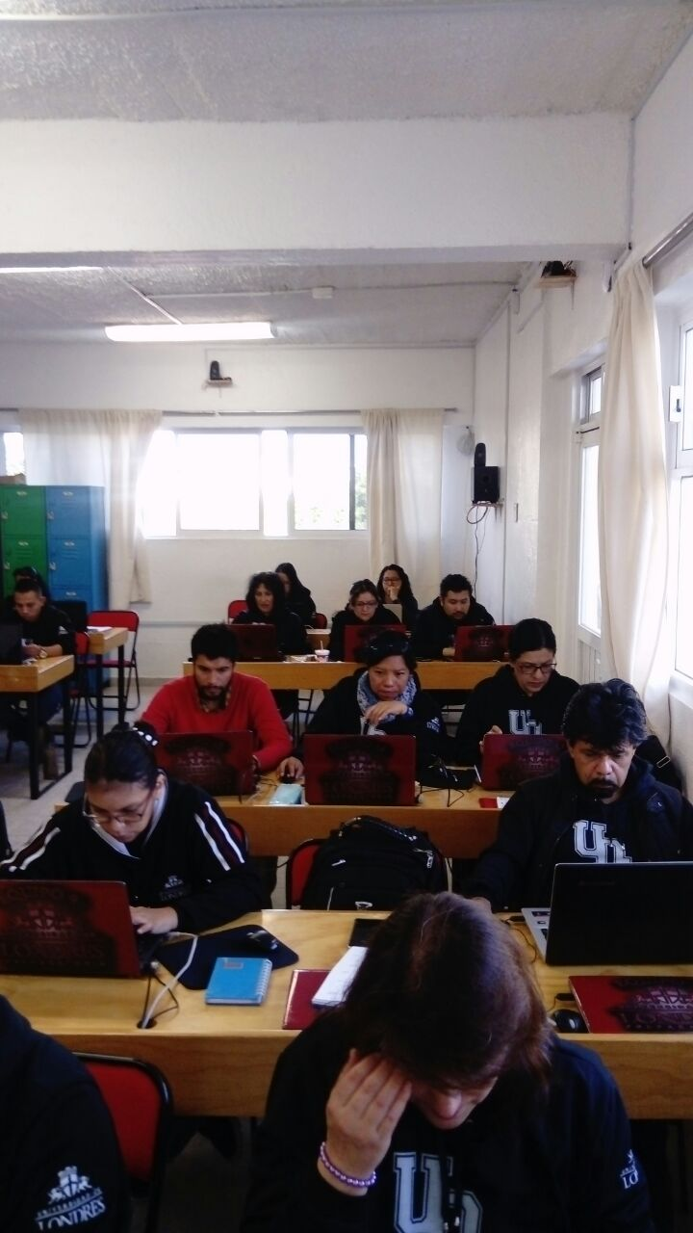
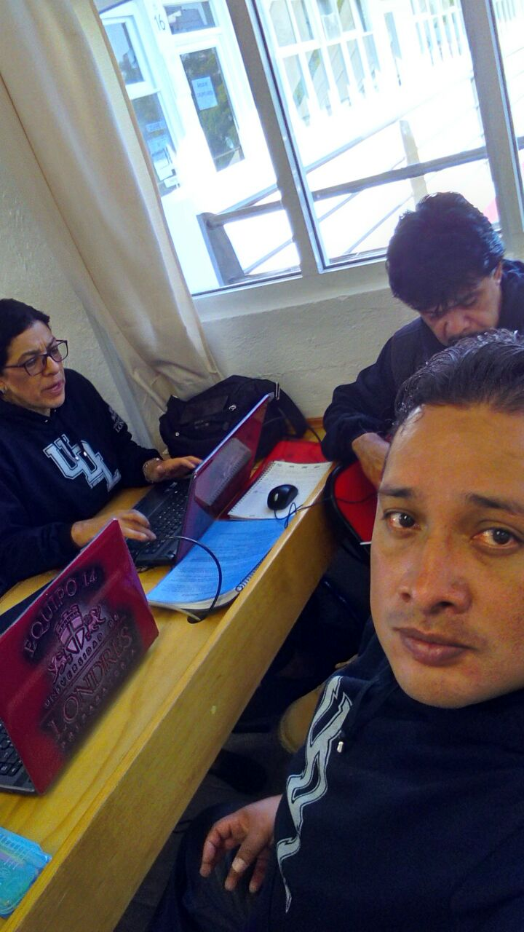
Trabajo Grupo Heterogéneo
5.a. Evidencia fotográfica

Slide 11
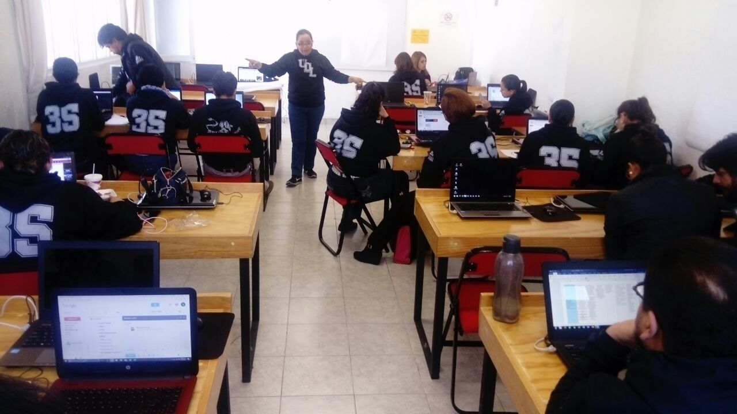
Trabajo Grupo Heterogéneo
5.a. Evidencia fotográfica

Slide 12
PRODUCTO 2
5.b. Organizador gráfico
*Organizador Gráfico*

Slide 13
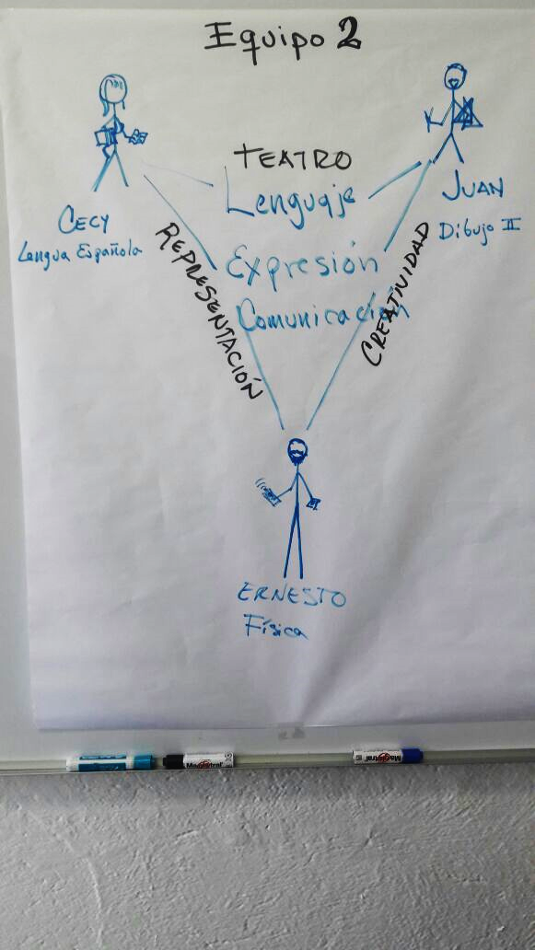
Trabajo Grupo Heterogéneo
5.b. Organizador gráfico

Slide 14
“Ciudad de México… Como puede ser. Una propuesta de la comunidad de la Preparatoria de la Universidad de Londres ante la vulnerabilidad sísmica y el problema del agua”.
5.c. Introducción
Introducción
A partir de la observación de la vulnerabilidad de la ciudad de México ante algunas problemáticas como inundaciones, falta de agua y actividad sísmica nos hemos cuestionado las acciones que han orillado a nuestra ciudad a dicha vulnerabilidad. Históricamente, sabemos que la Ciudad de México se encuentra asentada en el lecho de un lago y su salud y belleza ha ido minando por falta de planeación, ya que se han tomado resoluciones momentáneas, las cuales no han proyectado una visión a futuro. En este proyecto se pretende que los alumnos reflexionen sobre estas problemáticas y ofrezcan propuestas de solución, que no representen únicamente un paliativo sino sean propuestas con visión de futuro, que realmente solucionen problemáticas que ellos detecten en su entorno.

Slide 15
“Ciudad de México… Como puede ser. Una propuesta de la comunidad de la Preparatoria de la Universidad de Londres ante la vulnerabilidad sísmica y el problema del agua .”
5.d. Objetivo general
Objetivo general del proyecto
El alumno investigará y reflexionará sobre las problemáticas de falta de agua, inundaciones y vulnerabilidad sísmica en la Ciudad de México y propondrá soluciones que difundirá a la comunidad educativa mediante un reportaje.

Slide 16
5.d. Objetivo por materia
Objetivos por materia
Lengua Española: El alumno realizará la redacción adecuada de un reportaje sobre sus propuestas ante las problemáticas de agua y vulnerabilidad sísmica de la Ciudad de México.
Dibujo: El alumno realizará una propuesta gráfica que refleje sus propuestas de solución al problema del agua y la vulnerabilidad sísmica.
Física: El alumno aplicará modelos matemáticos que permitan determinar el efecto de las ondas sísmicas en la Ciudad de México.

Slide 17
Preguntas generadoras
5.e. Preguntas generadoras
¿A qué crees que se deba la paradoja de vivir en una ciudad con peligro inminente de inundación y falta de agua al mismo tiempo?
¿Crees que exista una relación entre la vulnerabilidad sísmica en la Ciudad de México con la sobre explotación de sus mantos acuíferos?
¿Cómo puede ser la Ciudad de México, teniendo conciencia de sus vulnerabilidades?

Slide 18
Contenido. Temas y productos
5.f. Contenido. Temas y productos
Dibujo II
Unidad II Dibujar para comunicar y expresar las ideas, Comprensión de conceptos Mediante gráficos como medio de comunicación y su lenguaje.
Producto/ Evidencias:
Dibujos, graficas integrados al reportaje
Física
Temas: Satélites artificiales Ondas mecánicas, generación y propagación a través de las placas tectónicas y su identificación y estudio a través de los satélites.
Productos/evidencias:
Modelos matemáticos de ondas sísmicas, mapas mentales
Lengua Española
Unidad II: La exposición: Texto expositivo y Reportaje.
Productos/Evidencias:
Redacción del Reportaje
“Ciudad de México… Como puede ser. Una propuesta de la comunidad de la Preparatoria de la Universidad de Londres ante la vulnerabilidad sísmica y el problema del agua.”
Producto: Reportaje

Slide 19
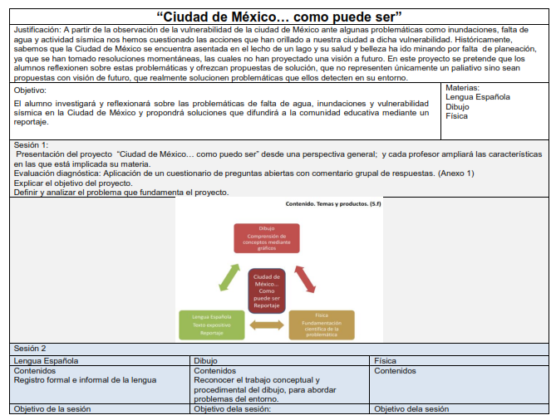
5. g. Planeación General

Slide 20
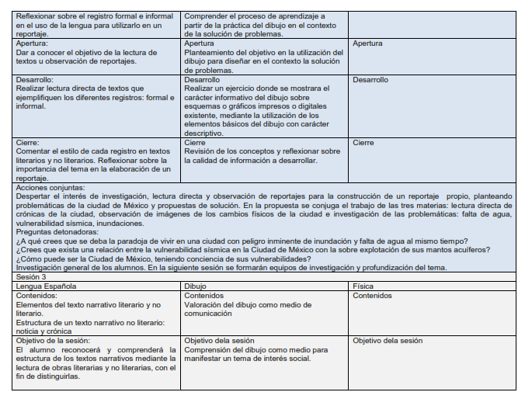
5. g. Planeación General

Slide 21
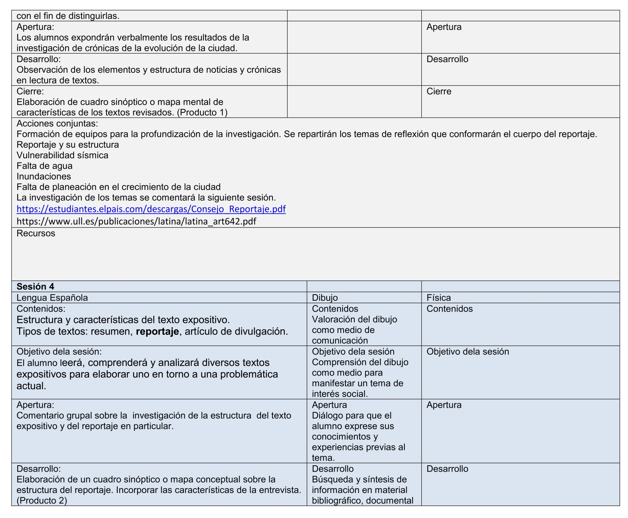
5. g. Planeación General

Slide 22
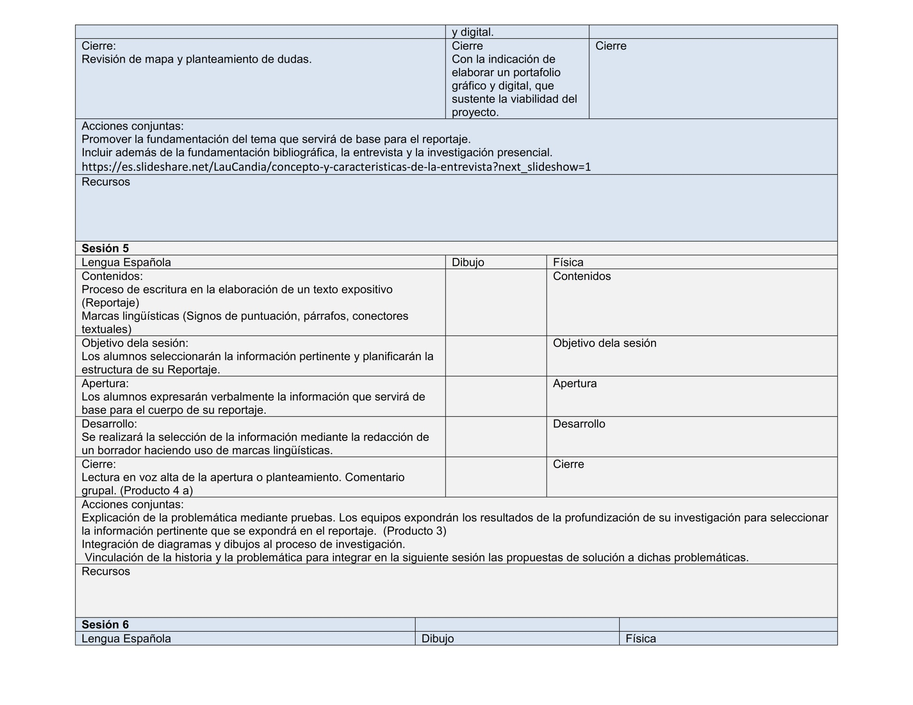
5. g. Planeación General

Slide 23
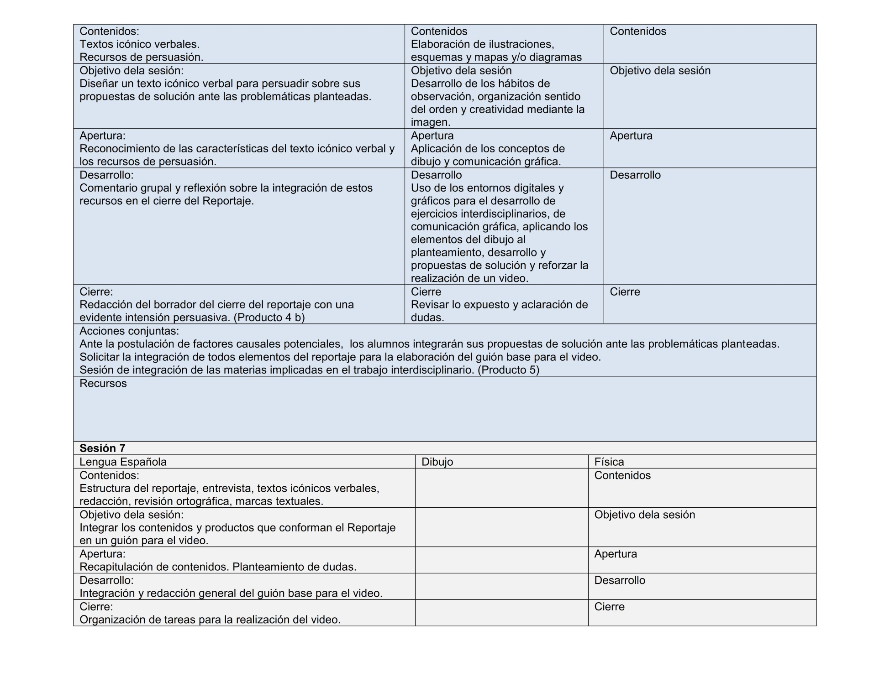
5. g. Planeación General

Slide 24
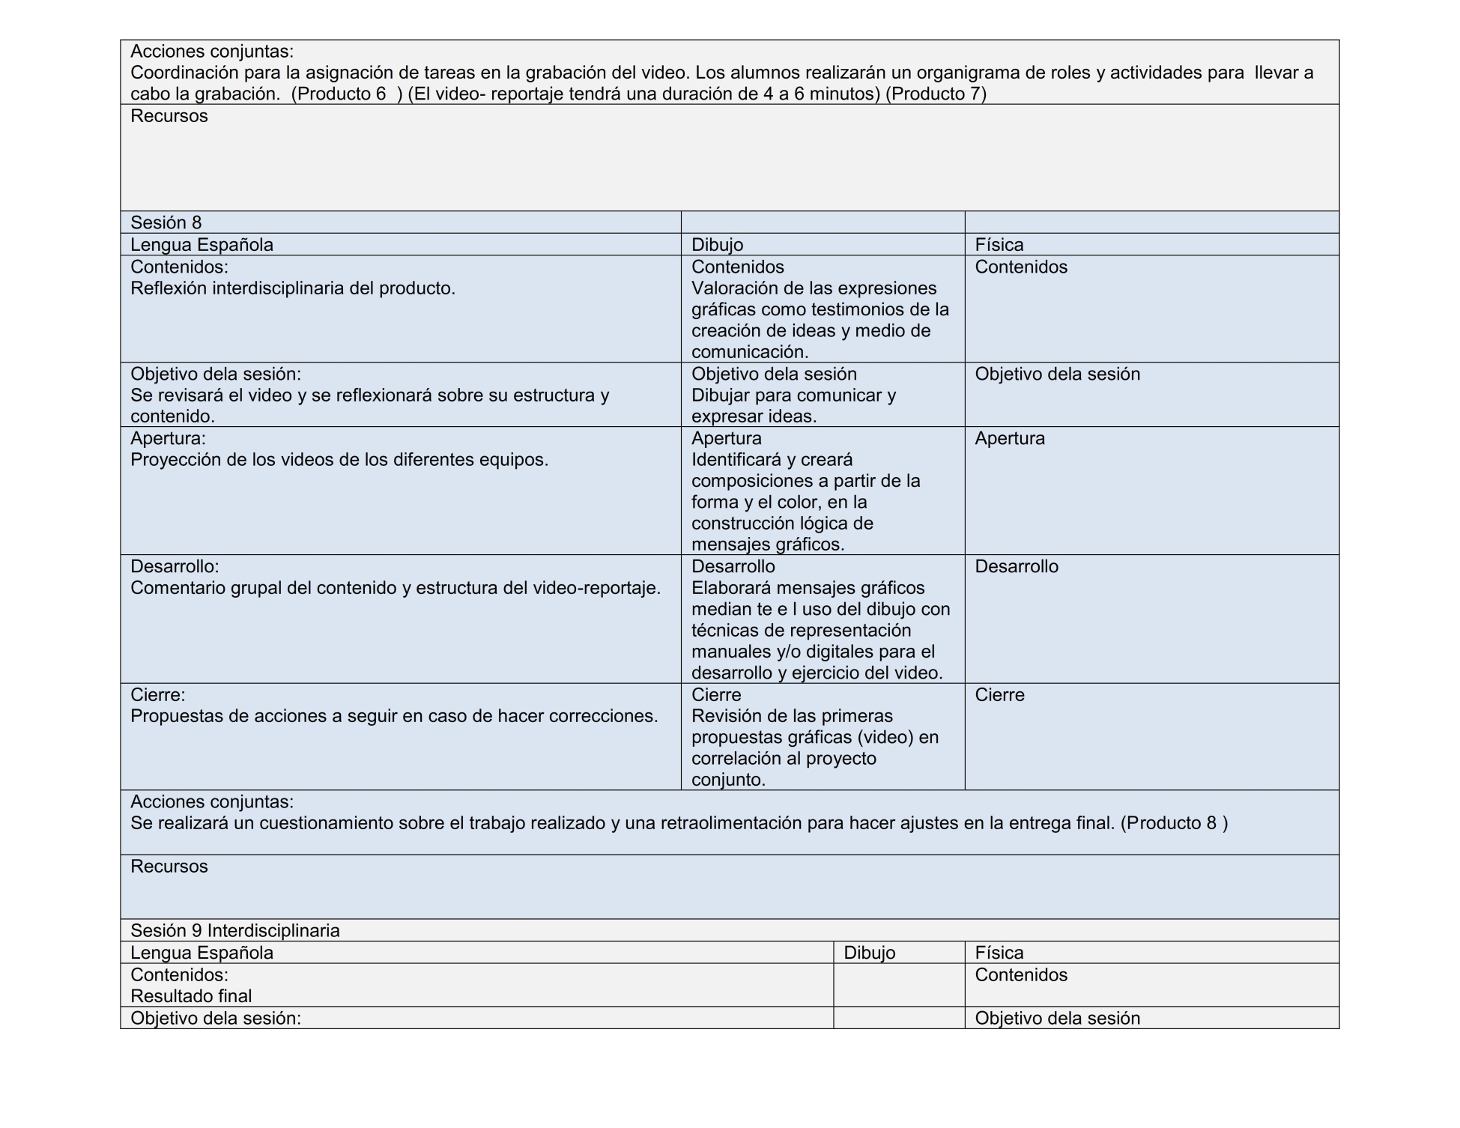
5. g. Planeación General

Slide 25
5. g. Planeación General

Slide 26
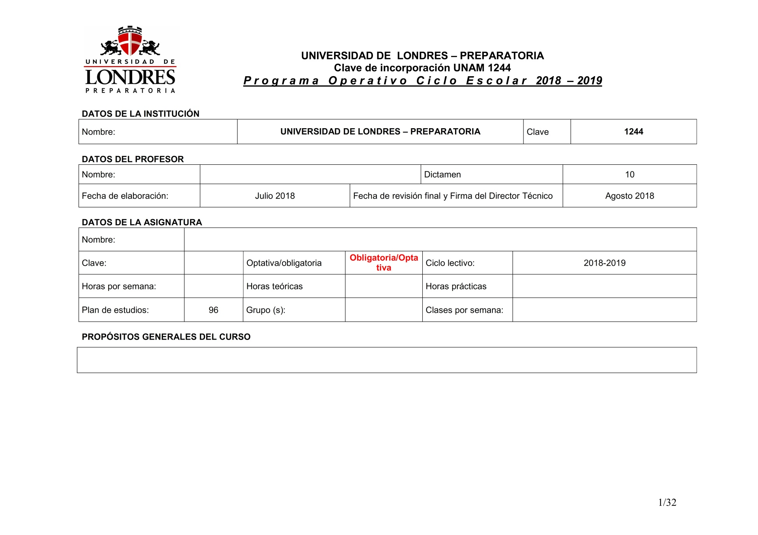
5.g. Planeación día a día

Slide 27
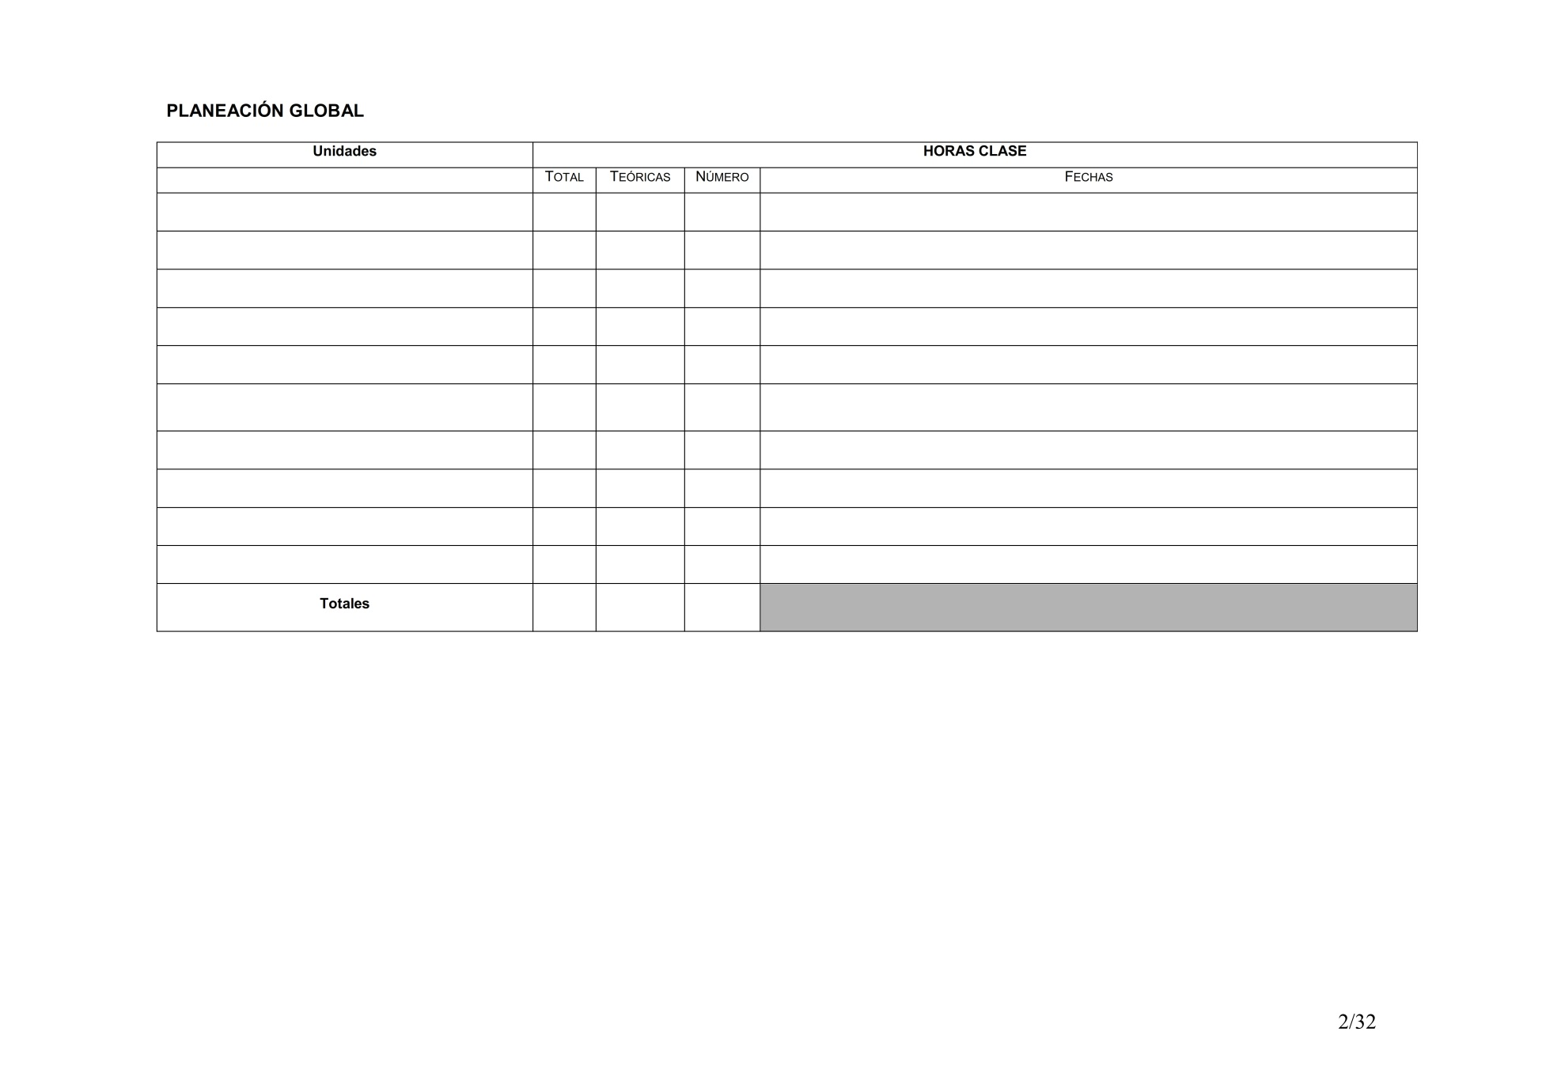
5.g. Planeación día a día

Slide 28
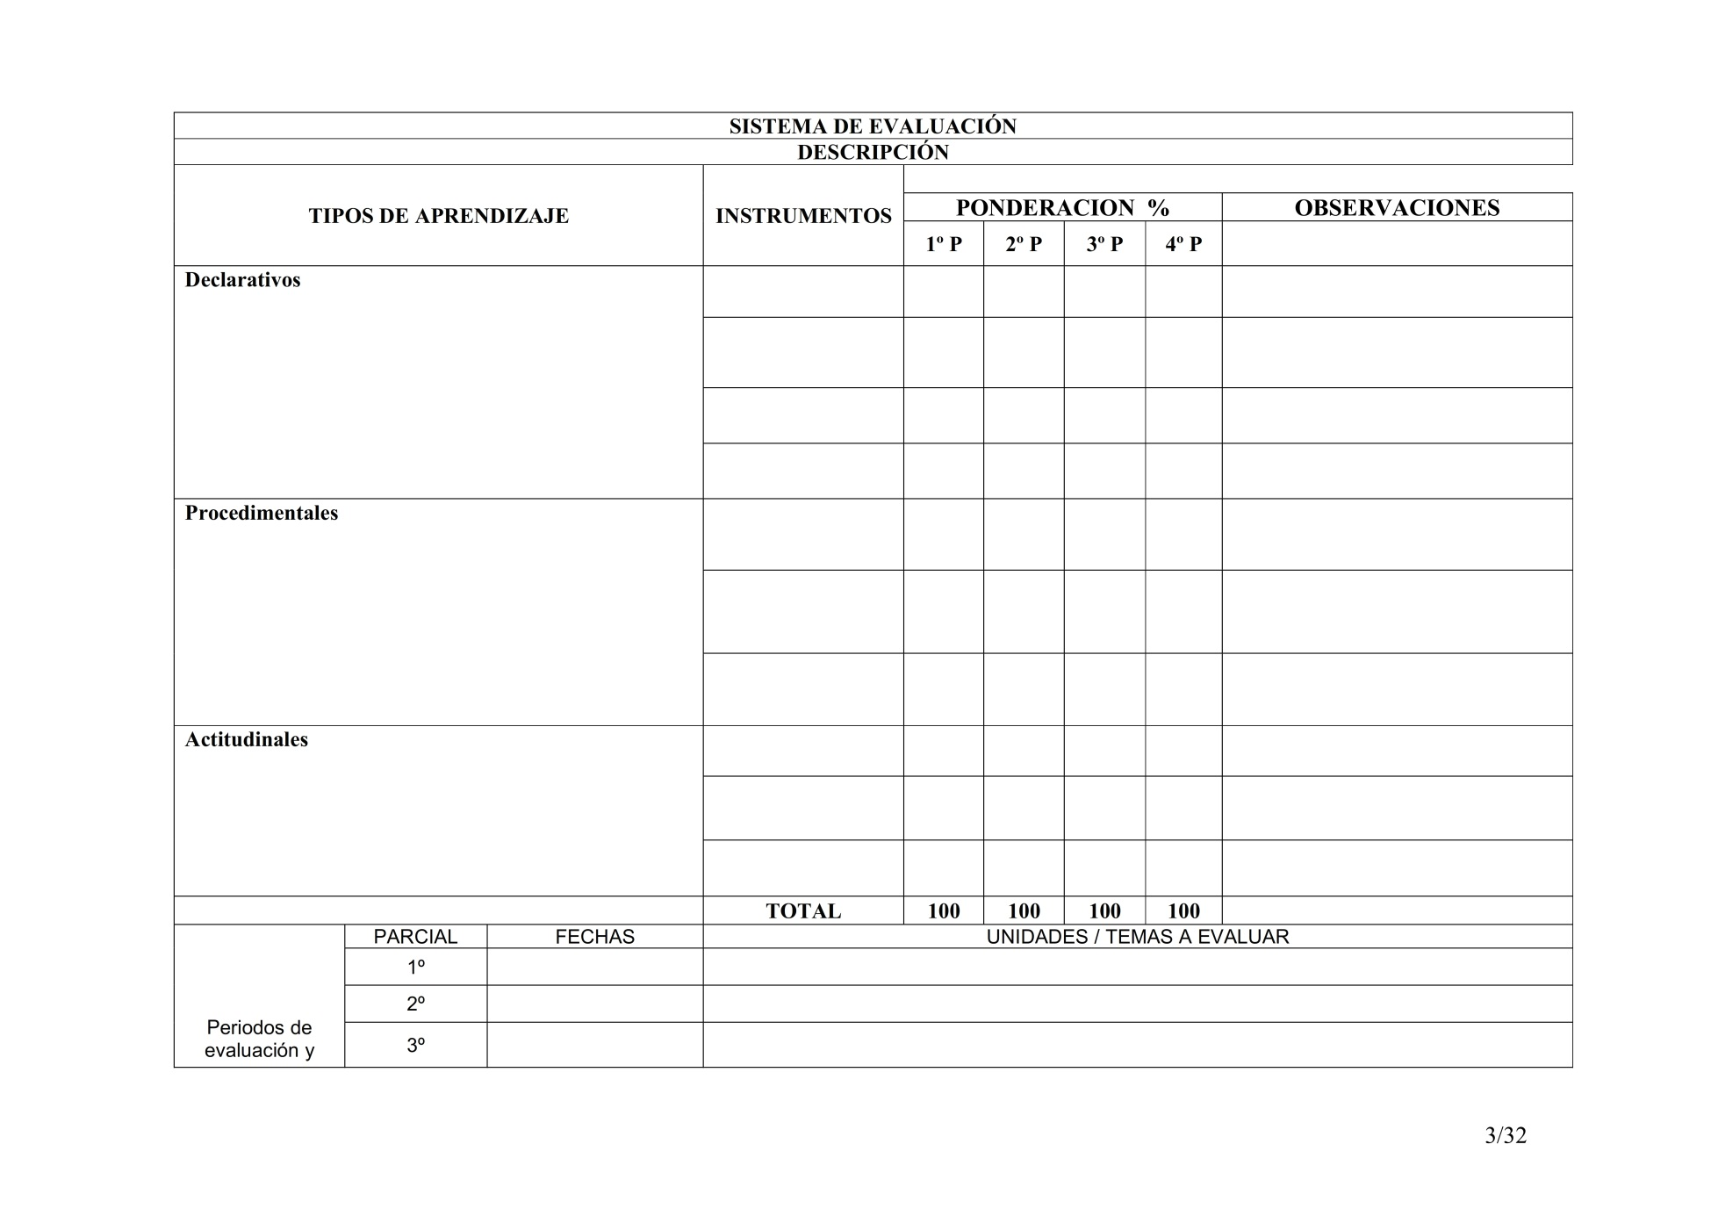
5.g. Planeación día a día

Slide 29
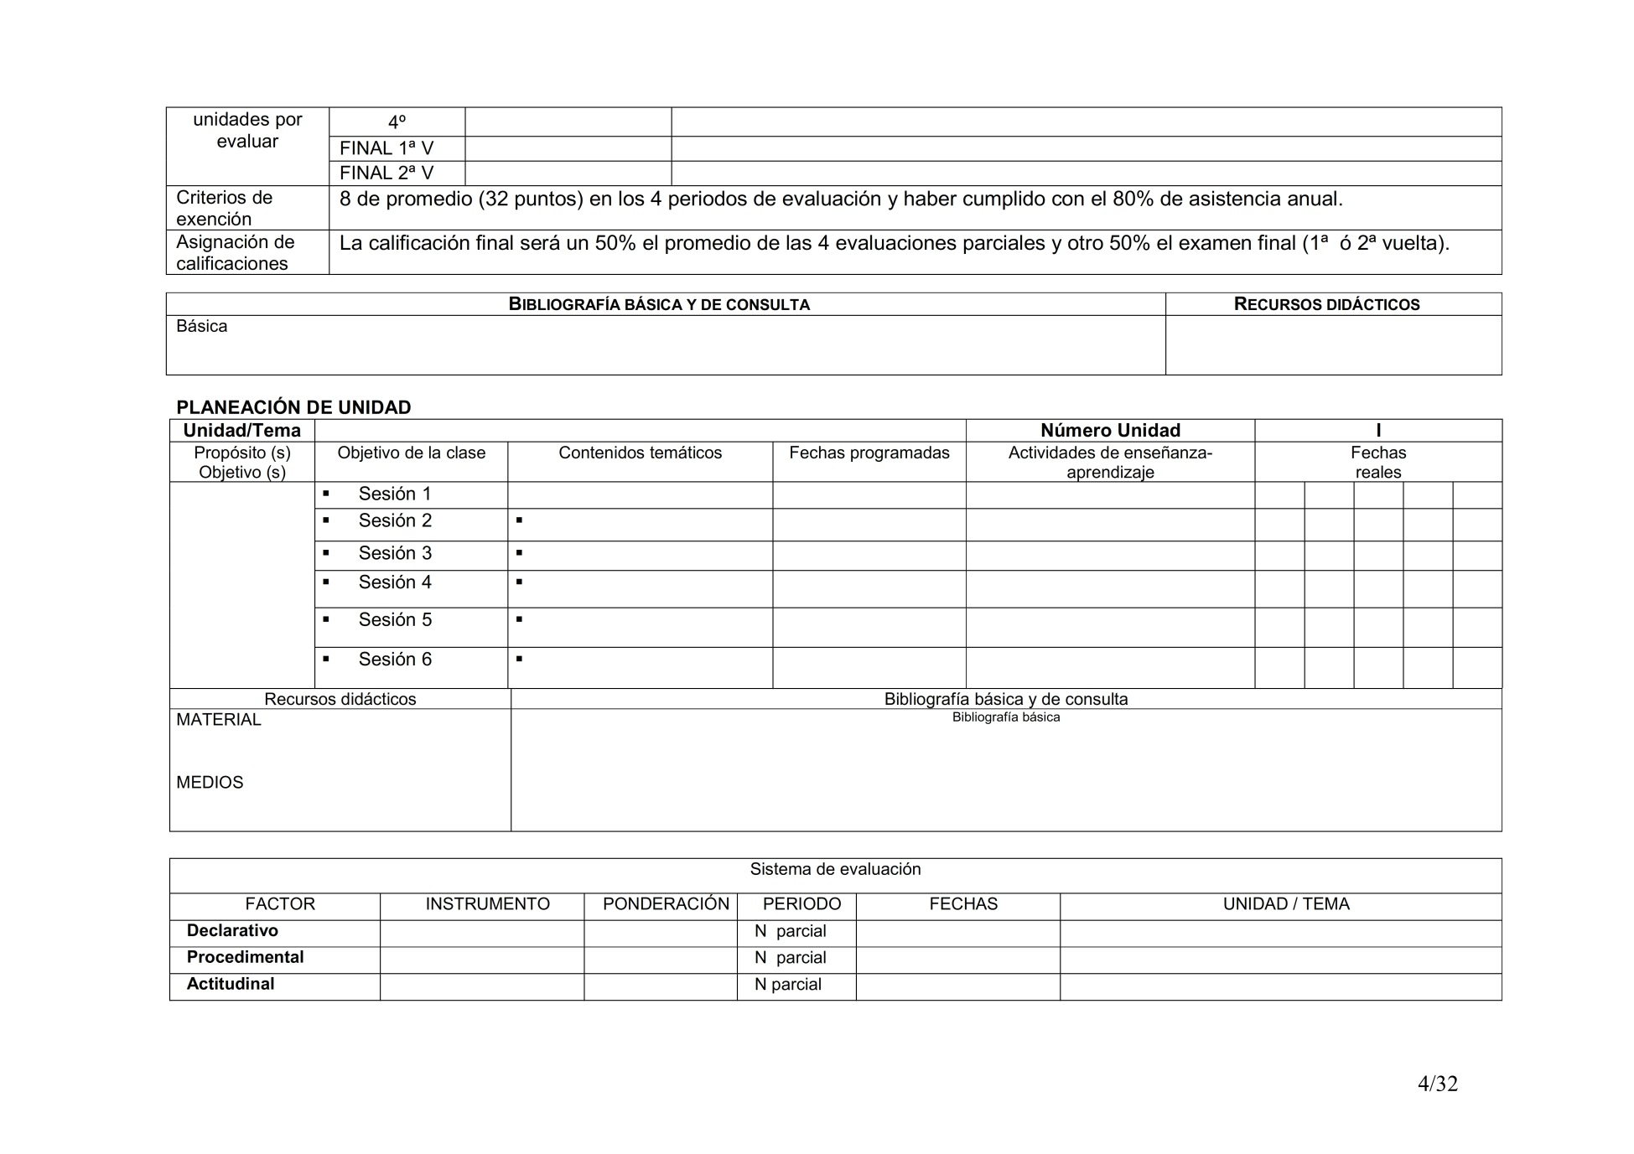
5.g. Planeación día a día

Slide 30
5.g. Seguimiento
Evaluación Diagnóstica
Cuestionario
Evaluación Formativa
Lista de cotejo
Evaluación
Sumativa
Tabla valorativa
Comentario grupal
Tablas valorativas
Rúbricas

Slide 31
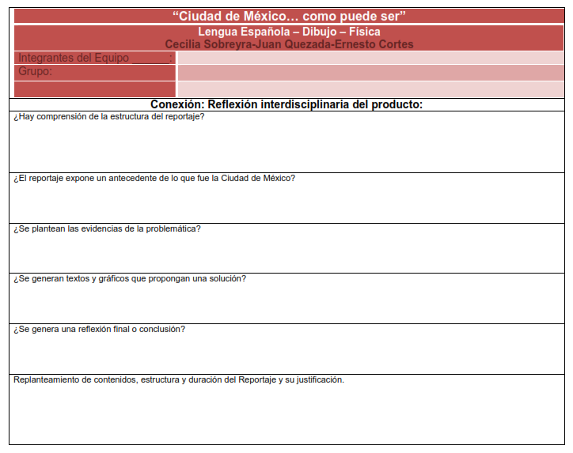
5.g. Seguimiento

Slide 32
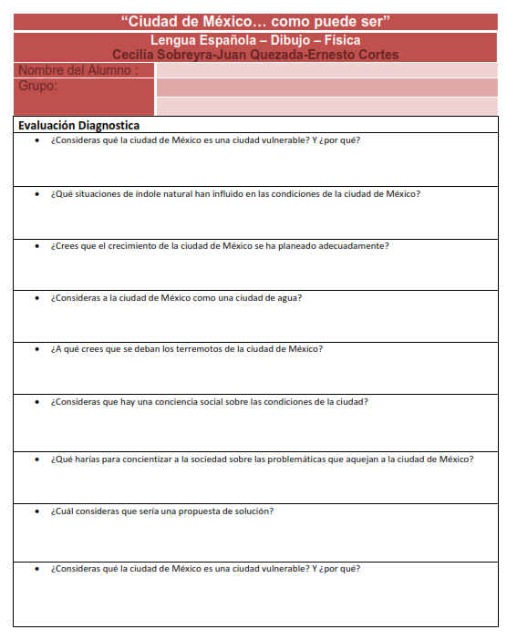
5.g. Evaluación

Slide 33
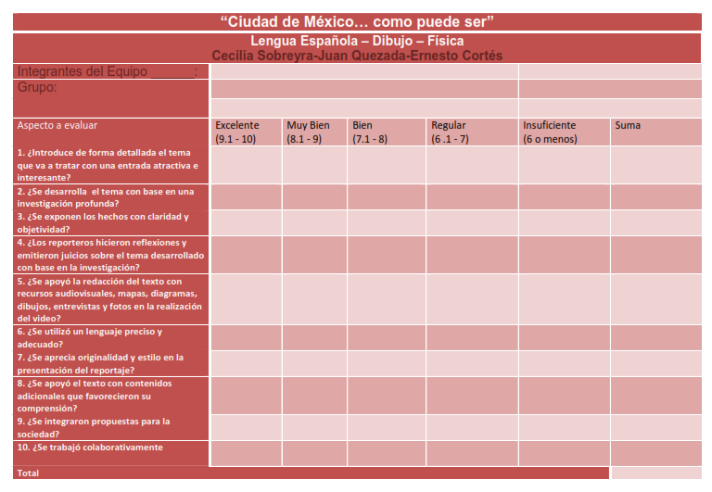
5.g. Evaluación

Slide 34
5.g. Evaluación
“Ciudad de México… como puede ser”
Lengua Española – Dibujo – Física Cecilia Sobreyra-Juan Quezada- Ernesto Cortés
Integrantes del Equipo ______:
Grupo:
Lista de evidencias de trabajo y evaluación
Producto | SI | NO
Evaluación diagnóstica
Producto 1 Cuadro sinóptico o mapa mental de textos narrativos
Producto 2 Mapa mental de estructura del Reportaje
Producto 3 Investigación documental y de campo
Producto 4 Borradores de las fases del Reportaje (Entrada, cuerpo del reportaje, cierre)
Producto 5 Borrador de guión base para el video
Producto 6 Organigrama de trabajo de equipo para la grabación del video
Producto 7 Video
Producto 8 Reflexión interdisciplinaria del producto (Cuestionario)
Producto 9 Coevaluación (Tabla valorativa)

Slide 35
5.g. Autoevaluación
“Ciudad de México… como puede ser”
Lengua Española – Dibujo – Física Cecilia Sobreyra-Juan Quezada- Ernesto Cortés
Integrantes del Equipo ______:
Grupo:
Autoevaluación | Logro
 | SI | NO
Tengo comprensión general del proyecto
Conozco los temas del programa que están implicados en el proyecto
He realizado las lecturas correspondientes para llevar a cabo el proyecto
He realizado investigaciones que aporten al desarrollo del proyecto
Realizo las tareas que se me asignan de manera individual
He participado en la construcción de los productos en el trabajo interdisciplinario
Expreso mis ideas con claridad
Participo con actitud positiva y respetuosa
Asisto regularmente a las sesiones de trabajo

Slide 36
5.h. Reflexión. Grupo interdisciplinario
Reflexión. Grupo interdisciplinario
El equipo ha intentado avanzar en la conformación del proyecto, a pesar de que no se ha podido contar con la presencia de uno de los integrantes ya que tiene incapacidad médica.
Uno de los mayores tropiezos es el poco tiempo de coincidencia en los horarios de trabajo. Lo hemos tenido que superar realizando sesiones los fines de semana.

Slide 37
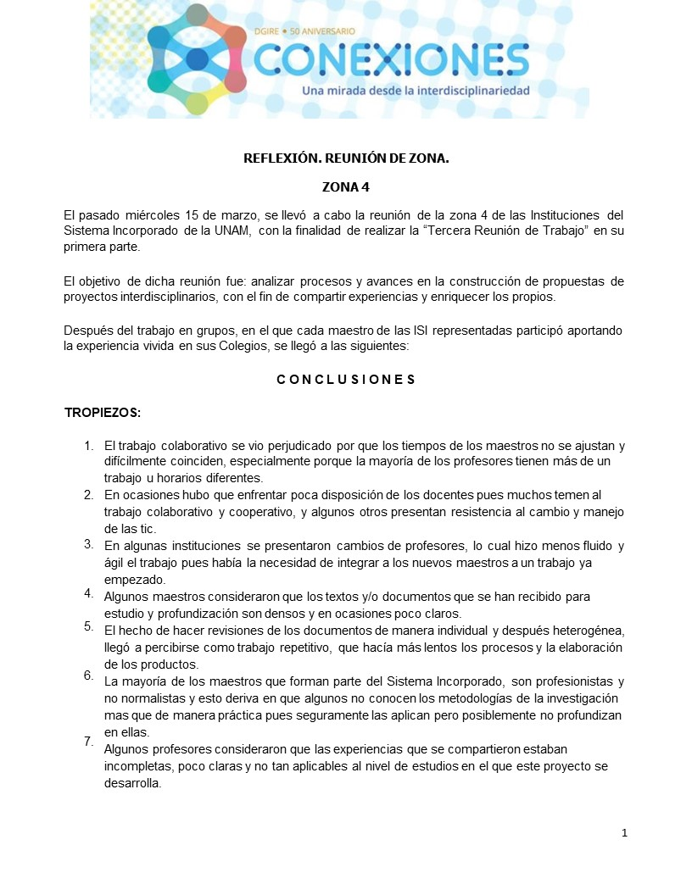
5.h. Reflexión. Reunión de zona

Slide 38
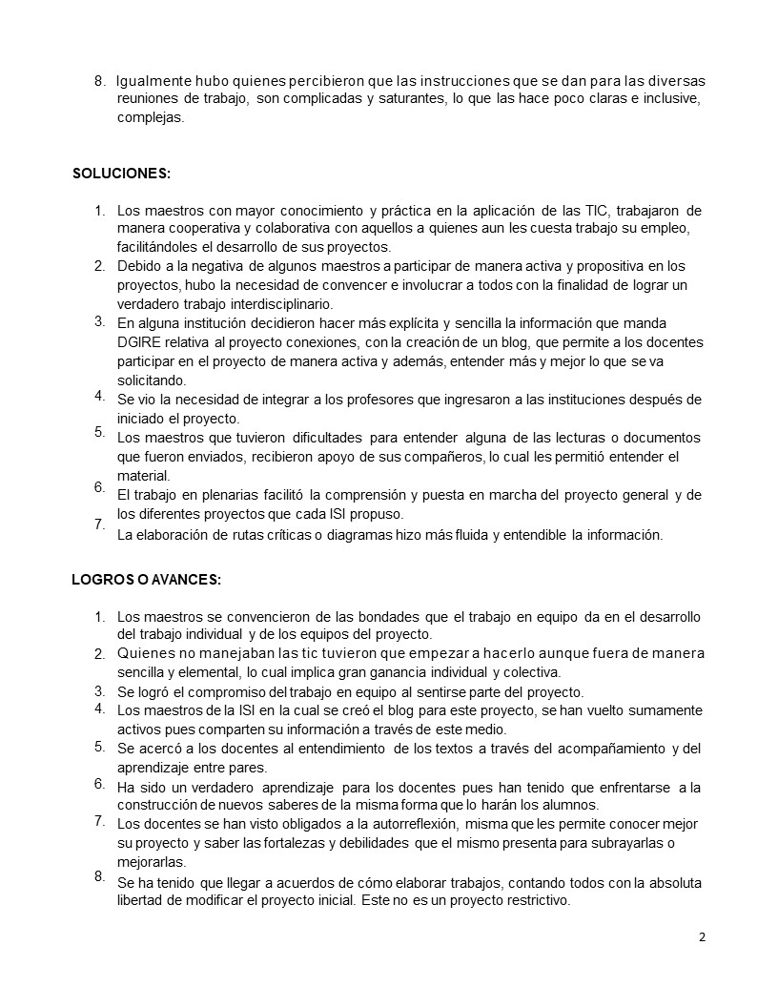
5.h. Reflexión. Reunión de zona

Slide 39
5.h. Reflexión. Reunión de zona

Slide 40
PRODUCTO 4
5.i.4 Org. Graf. Preguntas esenciales
*Organizador Gráfico
Preguntas esenciales*

Slide 41
5.i.4 Org. Graf. Preguntas esenciales

Slide 42
PRODUCTO 5
5.i.5 Proceso de indagación
*Organizador Gráfico
Proceso de indagación*

Slide 43
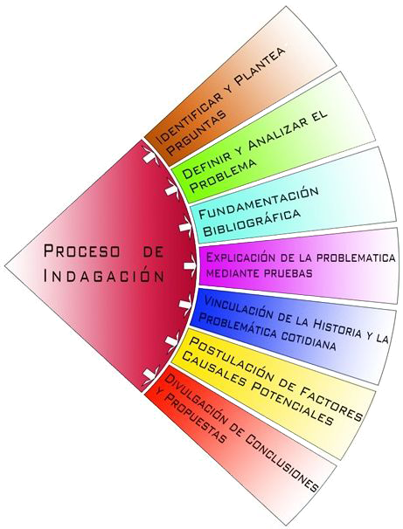
5.i.5 Proceso de indagación

Slide 44
PRODUCTO 6
5.i.6 A.M.E. General
*A. M. E. General*

Slide 45
5.i.6 A.M.E. General

Slide 46
5.i.6 A.M.E. General

Slide 47
5.i.6 A.M.E. General

Slide 48
5.i.6 A.M.E. General

Slide 49
PRODUCTO 7
5.i.7 E.I.P. Resumen
*E. I.P. RESUMEN*

Slide 50
5.i.7 E.I.P. Resumen
E.I.P.Resumen.
Estructura Inicial de Planeación
E.I.P. Resumen (Señalado. Producto7.)
El equipo heterogéneo:
Revisa el análisis de cada Experiencia Exitosa elegida.
Reflexiona, acuerda y lleva a cabo, a manera de resumen, el registro de los puntos de todas las Experiencias Exitosas analizadas, que se podrían tomar en cuenta para el propio proyecto.
Al terminar el Resumen, revisa y reflexiona sobre lo anotado, acuerda aquello que será tomado en cuenta en la construcción del propio proyecto y lo señala de alguna manera.
Nombre de los proyectos revisados:
Bioingeniería, soluciones creativas para problemas de México
Los diferentes ángulos de la Guerra (Primera Guerra Mundial)
“Códice Nuestro” Ejercicio de reflexión de las Implicaciones cognitivas de un proyecto interdisciplinario
Contexto. Justifica las circunstancias o elementos de la realidad en la que se da el problema o propuesta.
Introducción y/o justificación del proyecto.
Se observa en la justificación de un proyecto la necesidad de resolver una problemática de diversa índole. La resolución de esta problemática permite la posibilidad de abordarla desde diferentes perspectivas, por lo que se pueden proponer ideas y soluciones de manera interdisciplinaria.
Se plantea la elaboración de un producto integrador de los conceptos de las diferentes disciplinas.
Se pretende una comprensión nueva e integrada de la problemática a partir de la interacción de las disciplinas involucradas; de la reflexión, valoración y evaluación de procesos y productos.

Slide 51
5.i.7 E.I.P. Resumen
II. Intención. Sólo una de las propuestas da nombre al proyecto.
E.I.P.Resumen.
Dar explicación ¿Por qué algo es cómo es? Determinar las razones que generan el problema o la situación. | Resolver un problema Explicar de manera detallada cómo se puede abordar y/o solucionar el problema. | Hacer más eficiente o mejorar algo Explicar de qué manera se pueden optimizar los procesos para alcanzar el objetivo. | Inventar, innovar, diseñar o crear algo nuevo ¿Cómo podría ser diferente? ¿Qué nuevo producto o propuesta puedo hacer?
 | Se observa en las experiencias analizadas la necesidad de resolver un problema, aun cuando esta resolución del problema, implica en algunas de ellas, proponer algo innovador.
III. Objetivo general del proyecto. Toma en cuenta a todas las asignaturas Involucradas
Innovar instrumentos y dispositivos médicos que constituyen una propuesta tecnológica rentable.
Que los alumnos comprendan la multidimensionalidad de un conflicto bélico.
Diseñar un códice que muestre los principales rasgos de la Conquista.
El alumno investigará y reflexionará sobre las problemáticas de falta de agua, inundaciones y vulnerabilidad sísmica en la Ciudad de México y propondrá soluciones que difundirá a la comunidad educativa mediante un reportaje.

Slide 52
5.i.7 E.I.P. Resumen
E.I.P.Resumen.
IV. Disciplinas involucradas en el
trabajo interdisciplinario.
Disciplinas:
Disciplina 1. Lengua
Española
Disciplina 2. Dibujo
Disciplina 3. Física
1. Contenidos / Temas
involucrados.
Temas y contenidos del
programa, que se consideran.
a) Redacción de texto b) Tipo de texto
c) Comprensión de conceptos
Comprensión de conceptos y redacción de textos.
a) Diseño de dibujos para razonamiento físico.
b) Gráficos
c) Dibujos para la creación
Comprensión de conceptos mediante gráficos-
a) Análisis de la mecánica
Newtoniana
b)Mecánica y análisis de fuerzas.
Fundamentación científica de la problemática
de un códice
2. Conceptos clave,
trascendentales.
Conceptos básicos que
surgen del proyecto,
permiten la
comprensión del mismo
y pueden ser
transferibles a otros
ámbitos.
Se consideran parte de
un Glosario.
Reportaje
Texto expositivo
Gráfico
Estructura del reportaje
Color
Mecánica Newtoniana Mecánica de fluídos Ondas mecánicas
Campos eléctricos
3. Objetivos o propósitos
alcanzados.
Logro de una redacción adecuada
Logro de argumentación gráfica
Aplicación de fórmulas físicas para dar solución a un problema

Slide 53
5.i.7 E.I.P. Resumen
E.I.P.Resumen.
4. Evaluación.
Productos /evidencias de aprendizaje, que demuestran el avance en el proceso y el logro del objetivo propuesto.
Texto
Formato de gráficos elaborados por los alumnos
Deducción o aplicación de fórmulas
5. Tipos y herramientas de
evaluación.
Tabla valorativa
Rúbrica
Tabla valorativa
Rúbrica
Tabla valorativa
Rúbrica
V. Esquema del proceso de construcción del proyecto por disciplinas.
Disciplina 1.
Disciplina 2.
Disciplina 3.
1. Preguntar y cuestionar.
Preguntas que dirigen la
Investigación Interdisciplinaria.
¿Quién será el responsable de hacer algo así?
¿En qué medida quien
tiene ideas controla el
¿Cómo plantear los principios
físicos para la innovación?
mundo?
2. Despertar el interés (detonar).
Estrategias para involucrar a los estudiantes con la problemática
planteada, en el salón de clase.
Contextualizar el problema en la vida personal del estudiante Lectura de textos que describen a la Ciudad
Motivar a los alumnos a
afrontar el reto de
realizar un trabajo de
naturaleza
Asistencia a un laboratorio de
simulación
Asistencia a un laboratorio de

Slide 54
5.i.7 E.I.P. Resumen
E.I.P.Resumen.
de México en otras épocas
interdisciplinaria
Mostrar imágenes de un
México rodeado de
agua y vegetación
simulación
3. Recopilar información a través de la investigación.
Lo que se investiga. Fuentes que se utilizan.
Conceptos específicos Conexiones entre conceptos Investigación documental y presencial
Texto expositivo
Concepto y estructura del reportaje
Lectura directa
Investigación presencial
Evolución gráfica de tecnologías
Evolución gráfica de la constitución física del Valle de México
Conceptos específicos Laboratorio de simulación Consulta de manuales técnicos
Conceptos específicos Laboratorio de simulación Consulta de manuales técnicos
4. Organizar la información.
Implica:
clasificación de datos obtenidos, análisis de los datos obtenidos,
registro de la información. conclusiones por disciplina,
conclusiones conjuntas.
“utilizar los bloques de información de
manera interactiva y de esta manera poder
hacer cambios constantes y probar
diferentes formas de distribuir, conectar y jerarquizar la
información obtenida”.
Uso de cuadros de distribución de tareas. Formatos de reflexión Gráficos de interrelación
Diagramas de flujo que indiquen avance del proyecto

Slide 55
5.i.7 E.I.P. Resumen
E.I.P.Resumen.
5. Llegar a conclusiones parciales (por disciplina) útiles para el proyecto, de tal forma que lo aclaran, describen o descifran, (fruto de la reflexión colaborativa de los estudiantes).
¿Cómo se lograron?
Reflexión oral de resultados
Tabla valorativa y preguntas
Reflexión de ideas Análisis de dudas Constatación de la habilidad en el análisis de textos de divulgación científica
6. Conectar.
Manera en que las conclusiones
de cada disciplina dan
respuesta o se vinculan con
la pregunta disparadora del
proyecto.
Estrategia o actividad para lograr
que haya conciencia de ello.
Proyección de conceptos en imagen
Redacción de un guión para la grabación de una mesa redonda
Presentación oral de los alumnos en clase con sesión de preguntas
Mesa de análisis
7. Evaluar la información generada.
¿La información obtenida cubre las necesidades para la solución del
problema?
Propuesta de investigaciones para complementar el proyecto.
Cuestionamiento sobre la comprensión e interpretación de gráficos Mesa redonda considerando preguntas guía. (Trabajo colaborativo) Valoración mediante lista de cotejo para determinar viabilidad

Slide 56
5.i.7 E.I.P. Resumen
E.I.P.Resumen.
VI. División del tiempo.
VII. Presentación.
Tiempos dedicados al proyecto cada semana.
Momentos se destinados al Proyecto.
Horas de trabajó dedicadas al trabajo disciplinario.
Horas de trabajo dedicadas al trabajo interdisciplinario.
Presentación del proyecto (producto).
Características de la presentación.
¿Qué se presenta? ¿Cuándo? ¿Dónde? ¿Con qué?
¿A quién, por qué, para qué?
Trabajo con cronograma determinando fechas y horarios
Exposición de gráficos
En espacios abiertos de la escuela
Materiales escolares
A la comunidad escolar
Para divulgación de información
VIII. Evaluación del Proyecto.
1. Aspectos que se evalúan?
2. Criterios que se utilizan, para evaluar cada aspecto
3. Herramientas e instrumentos de evaluación que se utilizan.
Comprensión e interrelación de conceptos
Base disciplinaria
Producto determinado
Trabajo en tiempo y forma Claridad de conceptos Corrección ortográfica Aplicación del concepto Documentación del tema
Limpieza y estructuración del trabajo.
Gráficos
Redacción
Tablas valorativas
Rúbricas

Slide 57
PRODUCTO 8
5.i.8 E.I.P. Elaboración de Proyecto
*E.I.P. ELABORACIÓN DE PROYECTO*

Slide 58
5.i.8 E.I.P. Elaboración de Proyecto
E.I.P.Elaboración de Proyecto
Producto 8
Estructura Inicial de Planeación
Elaboración de Proyecto (Producto 8)
El Equipo Heterogéneo:
I.
Lleva a cabo la planeación del propio Proyecto Interdisciplinario en el presente formato.
1.
Redacta en cada uno de los apartados, que a continuación se presentan, los acuerdos a los que llegue el Grupo
Heterogéneo, desde el punto I. Contexto, hasta el punto V. 6. Conectar (inclusive). Para ello toma en cuenta:
•
Los primeros puntos planteados en la sesión anterior (1a. R.T), ya asentados en el PowerPoint del Portafolios Virtual de
Evidencias.
Producto 4. Organizador gráfico. Preguntas esenciales. Producto 5. Organizador gráfico. Proceso de indagación. Producto 6. e) A.M.E. general.
Producto 7. g) E.I.P. Resumen (señalado).
•
•
•
•
2.
Acuerda los cambios a lo elaborado en la 1ª. R.T. y nuevos elementos necesarios, los cuales deberán quedar asentados
en el Portafolios Virtual de Evidencias. Estos podrían ser:
•
•
•
•
•
•
Renombrar el proyecto.
Dar un nuevo rumbo u objetivo al proyecto.
Tomar en cuenta conceptos que no se hayan contemplado antes. Reestructurar el organizador gráfico.
Plantear evidencias de aprendizaje de diferentes modalidades.
Proponer un producto final más complejo, que el ya considerado, entre otros.
3.
Ubica y utiliza los puntos asentados en los apartados del presente formato / Producto 8., que sirvan para redactar, a
partir de ellos, cada uno los puntos correspondientes a la 2ª. R.T., en el Portafolios Virtual de Evidencias. Estos son: 5.c,
5.d, 5.e, 5.f
4.
Al terminar de utilizar el presente documento, guardar una copia editable en la propia computadora, ya que se
trabajará en él durante la 3ª. Reunión de Trabajo, y una copia en formato PDF., en el punto 5.i Evidencias de proceso
(antes borrar las instrucciones ubicadas en la presente página).

Slide 59
5.i.8 E.I.P. Elaboración de Proyecto
E.I.P.Elaboración de Proyecto
Producto 8
Estructura Inicial de Planeación
Elaboración del Proyecto (Producto 8)
Nombre del proyecto. “Ciudad de México… ¿cómo pudo ser”
Nombre de los profesores participantes y asignaturas. Ing. Ernesto Cortés Rodríguez (Física); Arq. Juan de Jesús Quezada
Moreno (Dibujo II) y Cecilia del Carmen Sobreyra Steiner (Lengua Española)
I.
Contexto. Justifica las circunstancias o elementos de la realidad en los que se da el problema.
Introducción y/o justificación del proyecto.
A partir de la observación de la vulnerabilidad de la ciudad de México ante algunas problemáticas como inundaciones,
falta de agua y actividad sísmica nos hemos cuestionado las acciones que han orillado a nuestra ciudad a dicha
vulnerabilidad. Históricamente, sabemos que la Ciudad de México se encuentra asentada en el lecho de un lago y su salud
y belleza ha ido minando por falta de planeación, ya que se han tomado resoluciones momentáneas, las cuales no han
proyectado una visión a futuro. En este proyecto se pretende que los alumnos reflexionen sobre estas problemáticas y
ofrezcan propuestas de solución, que no representen únicamente un paliativo sino sean propuestas con visión de futuro,
que realmente solucionen problemáticas que ellos detecten en su entorno.
II. Intención. Sólo una de las propuestas da nombre al proyecto. Redactar como pregunta o premisa problematizadora.
Dar explicación
¿Por qué algo es cómo es? Determinar las razones que generan el problema o la situación.
Resolver un problema Explicar de manera detallada cómo se puede abordar y/o solucionar el problema.
Hacer más eficiente o mejorar algo
¿De qué manera se pueden optimizar los procesos para
alcanzar el objetivo
Inventar, innovar, diseñar o crear algo nuevo
¿Cómo podría ser diferente?
¿Qué nuevo producto o propuesta puedo hacer?

Slide 60
5.i.8 E.I.P. Elaboración de Proyecto
E.I.P.Elaboración de Proyecto
Producto 8
propuesto?
¿Cómo puede ser la ciudad de México?
III. Objetivo general del proyecto. Tomar en cuenta todas las asignaturas
involucradas.
El alumno investigará y reflexionará sobre las problemáticas de falta de agua, inundaciones y vulnerabilidad sísmica en la Ciudad de México y propondrá soluciones que difundirá a la comunidad educativa mediante un reportaje.
IV. Disciplinas involucradas en el
trabajo interdisciplinario.
Disciplinas:
Disciplina 1. Lengua
Española
Disciplina 2.
Dibujo
Disciplina 3.
Física
1. Contenidos/Temas
Involucrados
del programa, que se
consideran.
Comprensión de conceptos y redacción de textos.
Comprensión de conceptos
mediante gráficos.
Fundamentación científica de la
problemática.
2. Conceptos clave,
Trascendentales.
Conceptos básicos que
surgen del proyecto,
permiten la
Reportaje
Texto expositivo
Gráfico
Estructura del reportaje
Color
Mecánica Newtoniana Mecánica de fluídos Ondas mecánicas
Campos eléctricos

Slide 61
5.i.8 E.I.P. Elaboración de Proyecto
E.I.P.Elaboración de Proyecto
Producto 8
comprensión del mismo
y pueden ser
transferibles a otros
ámbitos.
Se consideran parte de
un Glosario.
3. Objetivos o propósitos
a alcanzar.
Logro de una redacción adecuada
Logro de argumentación gráfica
Aplicación de fórmulas físicas para dar solución a un problema
4. Evaluación.
Productos /evidencias
de aprendizaje para
demostrar el
avance del proceso y
el logro del objetivo
propuesto.
Texto base del reportaje. (Guión)
Formato de gráficos elaborados por los alumnos
Deducción o aplicación de fórmulas
5. Tipos y herramientas de
evaluación.
Tabla valorativa
Rúbrica
Tabla valorativa
Rúbrica
Tabla valorativa
Rúbrica

Slide 62
5.i.8 E.I.P. Elaboración de Proyecto
E.I.P.Elaboración de Proyecto
Producto 8
V. Esquema del proceso de construcción del proyecto por disciplinas.
Disciplina 1.
Disciplina 2.
Disciplina 3.
1. Preguntar y cuestionar.
Preguntas para dirigir la
Investigación Interdisciplinaria.
¿Quién será el responsable de hacer algo así?
¿Fue una buena idea secar nuestro lago?
¿Cómo puede ser la Ciudad de México, teniendo conciencia de sus vulnerabilidades?
¿En qué medida quien
tiene ideas controla el
¿Cuáles crees que sean
los motivos humanos de
la vulnerabilidad
sísmica?
¿Crees que exista una relación entre la vulnerabilidad sísmica en la Ciudad de México con la sobre explotación de sus mantos acuíferos?
¿Cómo plantear los principios
físicos para la innovación?
¿Cuál es tu reflexión ante la situación paradójica de vivir en una ciudad con peligro inminente de inundación y falta de agua al mismo
tiempo?
mundo?
2. Despertar el interés (detonar).
Estrategias para involucrar a los estudiantes con la problemática planteada, en el salón de clase
Lectura de textos que describen a la Ciudad de México en otras épocas
Mostrar imágenes de un
México rodeado de
agua y vegetación
Asistencia a un laboratorio de
simulación
3. Recopilar información a través de la
investigación.
Propuestas a investigar y sus fuentes.
Texto expositivo Concepto y estructura del reportaje
Crónicas de la evolución de otras
ciudades. Lectura directa
Evolución gráfica de la
constitución física del
Valle de México.
Investigación de
soluciones realizadas en
otras ciudades.
Conceptos específicos Laboratorio de simulación Consulta de manuales
Investigación histórica del
desarrollo urbano de la
técnicos.

Slide 63
5.i.8 E.I.P. Elaboración de Proyecto
E.I.P.Elaboración de Proyecto
Producto 8
Investigación presencial
Ciudad de México.
4. Organizar la información.
Implica:
clasificación de datos obtenidos,
análisis de los datos obtenidos,
registro de la información.
conclusiones por disciplina,
conclusiones conjuntas.
• Uso de cronogramas.
• Uso de cuadros de distribución de tareas.
• Formatos de reflexión por asignaturas
• Gráficos de interrelación y conclusiones conjuntas.
5. Llegar a conclusiones parciales
(por disciplina). Preguntas
útiles para el proyecto, de tal
forma que lo aclaren,
describan o descifren (para la
reflexión colaborativa de los
estudiantes).
¿Cómo se lograrán?
Reflexión oral de resultados.
Clarificar el concepto y estructura del reportaje.
Tabla valorativa mediante gráficos y preguntas.
Reflexión de ideas Análisis de dudas Constatación de la
textos de divulgación
habilidad en el análisis de
científica.
6. Conectar.
¿De qué manera las conclusiones
de cada disciplina se vincularán,
para dar respuesta a la pregunta
disparadora del proyecto?
¿Cuál será la estrategia o
actividad que se utilizará para
Realización de un reportaje en video.
¿Hay comprensión de la estructura del reportaje? (Lengua Española)
¿El reportaje expone un antecedente de lo que fue la Ciudad de
México? (Lengua Española, Dibujo, Física)
¿Se plantean las evidencias de la problemática? (Lengua Española,
Dibujo, Física)
¿Se generan textos y gráficos que propongan una solución? (Lengua
Española, Dibujo, Física)

Slide 64
5.i.8 E.I.P. Elaboración de Proyecto
E.I.P.Elaboración de Proyecto
Producto 8
lograr que haya conciencia de
ello?
➢ ¿Se genera una reflexión final o conclusión? (Lengua Española,
Dibujo, Física
7. Evaluar la información generada.
¿Qué otras investigaciones o
asignaturas se pueden proponer
para complementar el proyecto?
Geografía: Características hidrográficas y orográficas de la Ciudad de México.
Historia: Información sobre los planes de desarrollo urbano de la Ciudad.
Transformación histórica de la Ciudad de México.
VI. Tiempos que se dedicarán al proyecto cada semana.
1. ¿Cuántas horas se trabajarán de manera
disciplinaria ?
2. ¿Cuántas horas se trabajarán de manera interdisciplinaria?
Lengua Española: Dos horas
Dibujo: Una hora
Física: Una hora
Una hora

Slide 65
5.i.8 E.I.P. Elaboración de Proyecto
E.I.P.Elaboración de Proyecto
Producto 8
VII. Presentación del proyecto (producto).
1. ¿Qué se presentará? 2. ¿Cuándo? 3. ¿Cómo? 4. ¿Dónde? 4. ¿Con qué?
5. ¿A quién, por qué y para qué?
1. ¿Qué se presentará? Se presentará un reportaje que documente textual y gráficamente las problemáticas de falta de
agua, inundaciones y vulnerabilidad sísmica en la Ciudad de México y las posibles soluciones de mejora.
2. ¿Cuándo? Al concluir el tercer parcial de evaluación.
3. ¿Cómo? Mediante la elaboración y difusión de un video.
4. ¿Dónde? ¿Con qué? En la Universidad de Londres Preparatoria. Mediante el uso de TICs.
5. ¿A quién, por qué y para qué? A la comunidad de la Universidad de Londres. Para la reflexión de una problemática que
atañe a todos.
VIII. Evaluación del Proyecto.
1. ¿Qué aspectos se evaluarán?
2. ¿Cuáles son los criterios que se
utilizarán para evaluar cada aspecto?
3. Herramientas e instrumentos de
evaluación que se utilizarán.
Aspectos conceptuales:
Calidad de la investigación
• Profundidad del tema.
• Claridad del tema
Rúbricas
Tablas valorativas
Aspectos procedimentales:
Presentación del reportaje
• Calidad del diseño
• Ortografía
• Calidad de la presentación
• Entrega en tiempo y forma
Rúbricas
Tablas valorativas
Aspectos actitudinales:
Trabajo colaborativo
• Disposición al trabajo
• Trabajo equitativo
• Respeto
Rúbricas
Tablas valorativas

Slide 66
PRODUCTO 9
5.i.9 Fotografías 2ª. R.T.
*FOTOGRAFÍAS DE LAS SESIONES DE 2ª. R.T.*

Slide 67
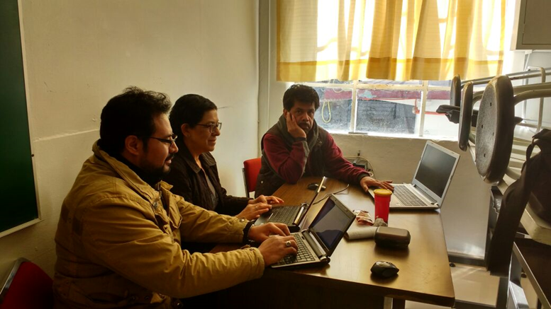
5.i.9 Fotografías 2ª. R.T.
*FOTOGRAFÍAS DE LAS SESIONES DE 2ª. R.T.*

Slide 68
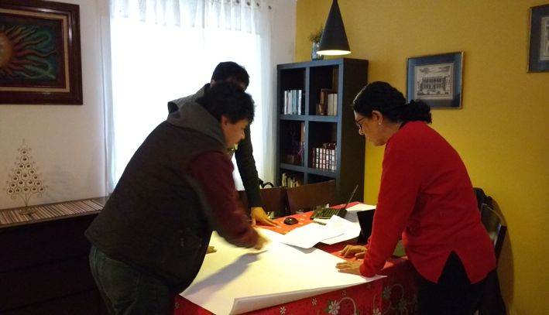
5.i.9 Fotografías 2ª. R.T.
*FOTOGRAFÍAS DE LAS SESIONES DE 2ª. R.T.*

Slide 69
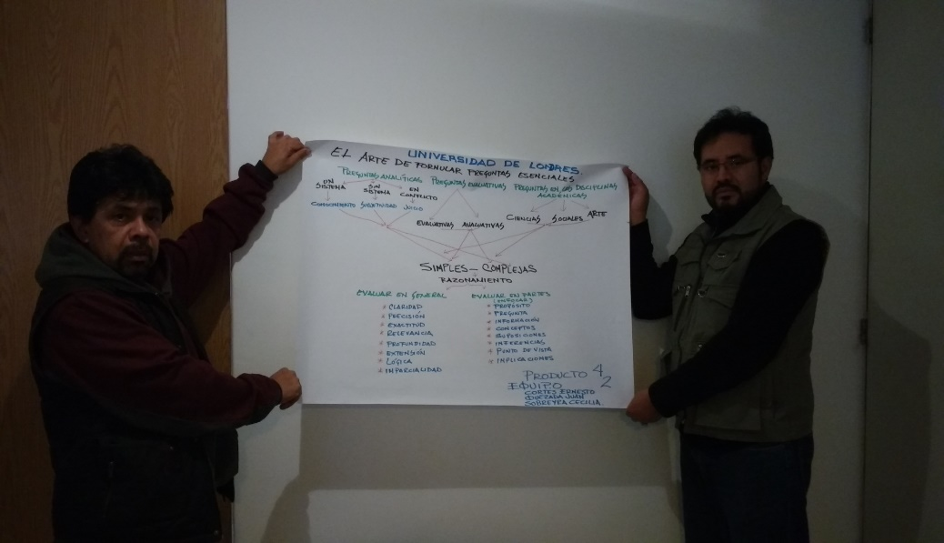
5.i.9 Fotografías 2ª. R.T.
*FOTOGRAFÍAS DE LAS SESIONES DE 2ª. R.T.*

Slide 70
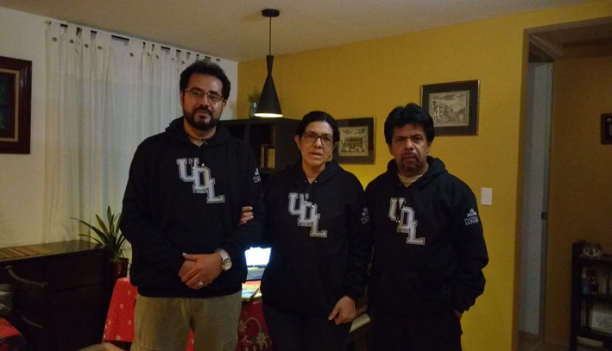
5.i.9 Fotografías 2ª. R.T.
*FOTOGRAFÍAS DE LAS SESIONES DE 2ª. R.T.*

Slide 71
5.i.9 Fotografías 2ª. R.T.
*FOTOGRAFÍAS DE LAS SESIONES DE 2ª. R.T.*

Slide 72
PRODUCTO 10
5.i.10 Evaluación. Tipos, herramientas
*Evaluación. Tipos, herramientas y productos de aprendizaje*

Slide 73
5.i.10 Evaluación. Tipos, herramientas

Slide 74
5.i.10 Evaluación. Tipos, herramientas

Slide 75
5.i.10 Evaluación. Tipos, herramientas

Slide 76
PRODUCTO 11
5.i.11 Formatos: Prerrequisitos
*Planeación general y sesión por sesión*

Slide 77
5.i.11 Formatos: Prerrequisitos

Slide 78
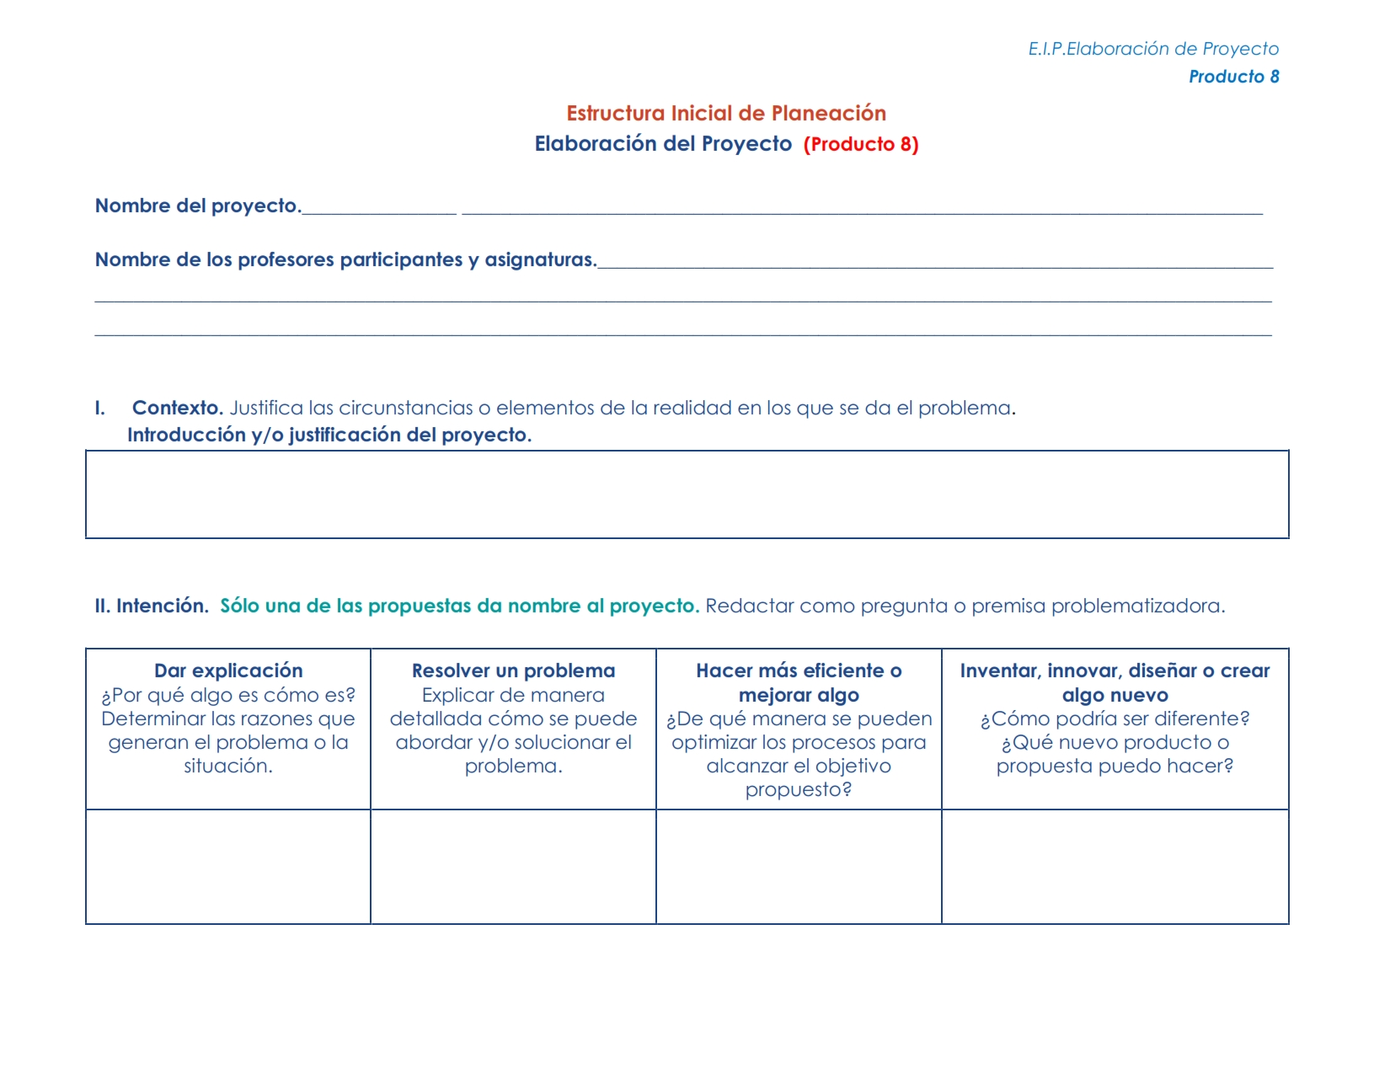
5.i.11 Formatos: Prerrequisitos

Slide 79
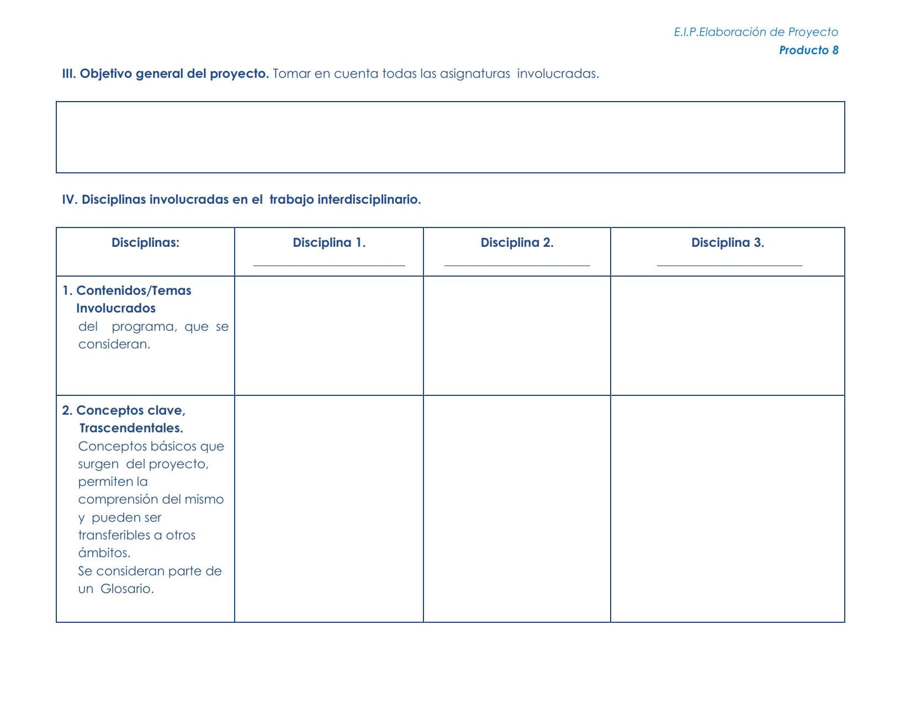
5.i.11 Formatos: Prerrequisitos

Slide 80
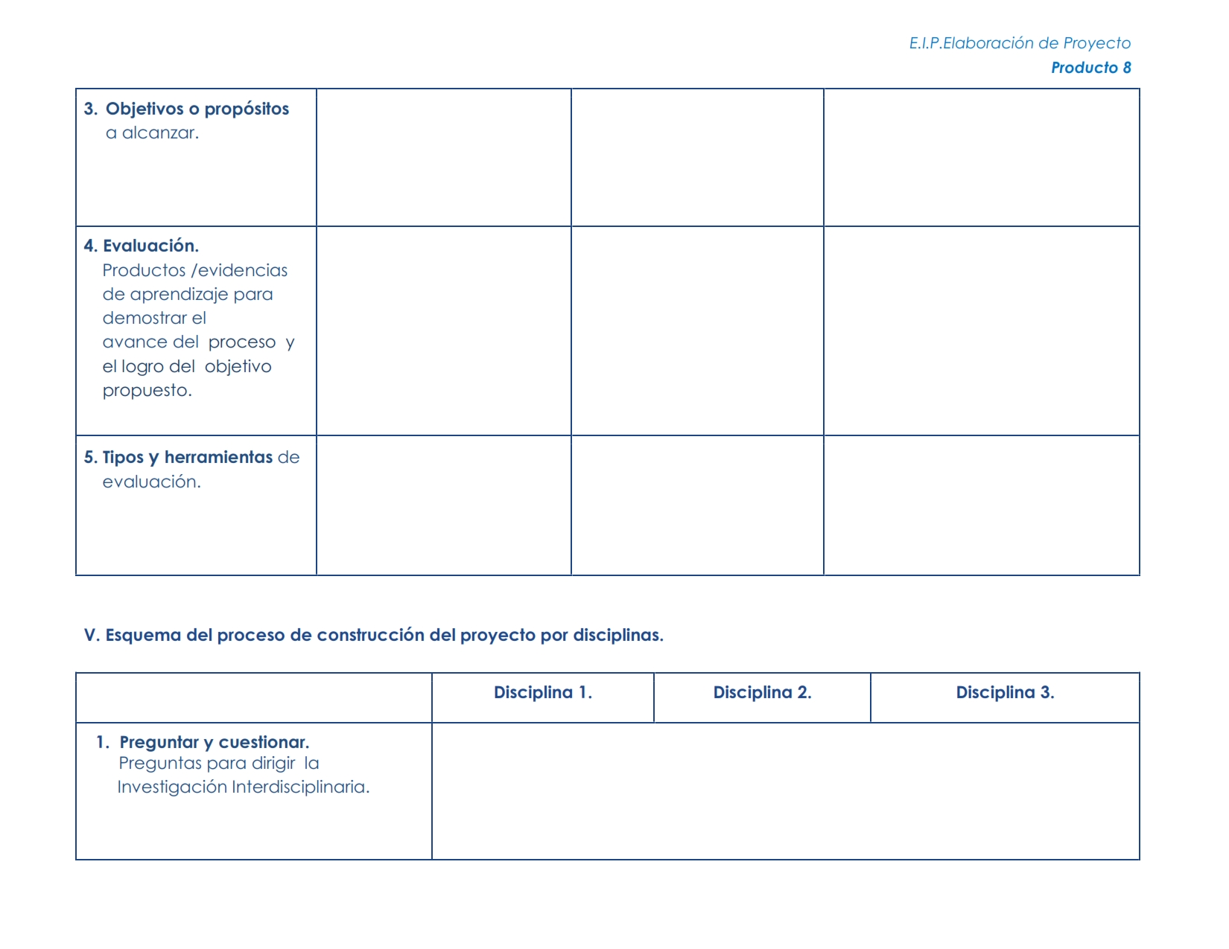
5.i.11 Formatos: Prerrequisitos

Slide 81
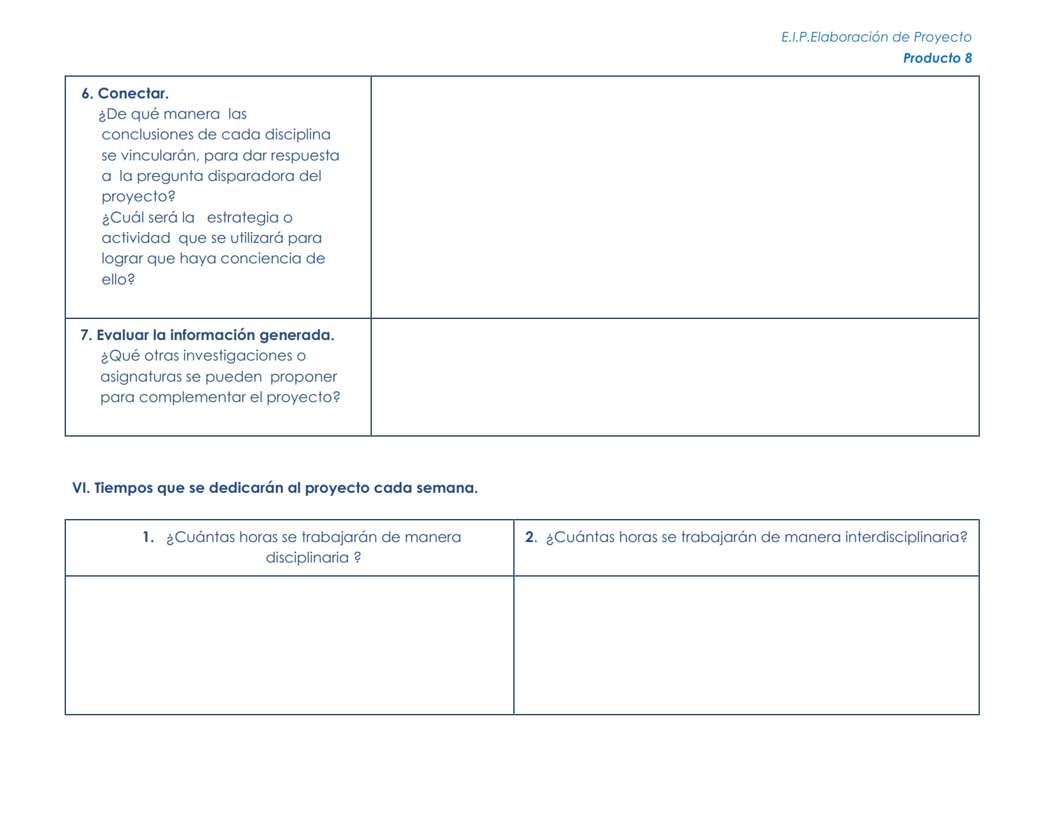
5.i.11 Formatos: Prerrequisitos

Slide 82
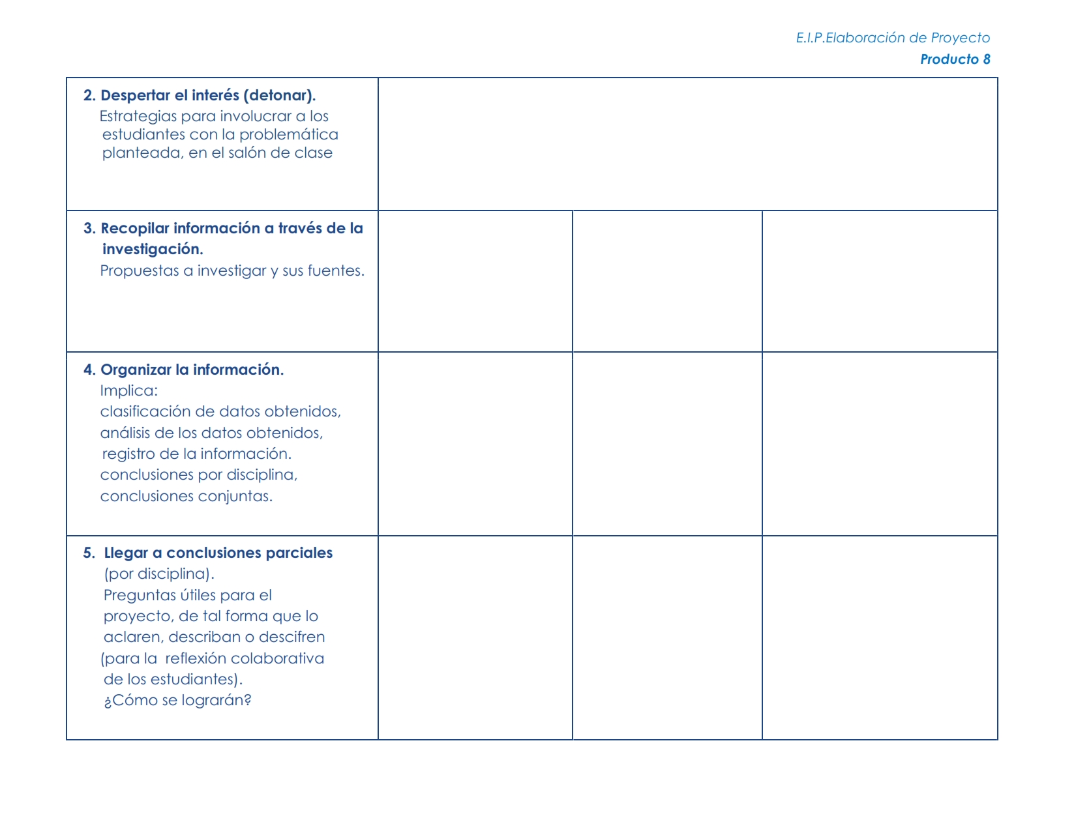
5.i.11 Formatos: Prerrequisitos

Slide 83
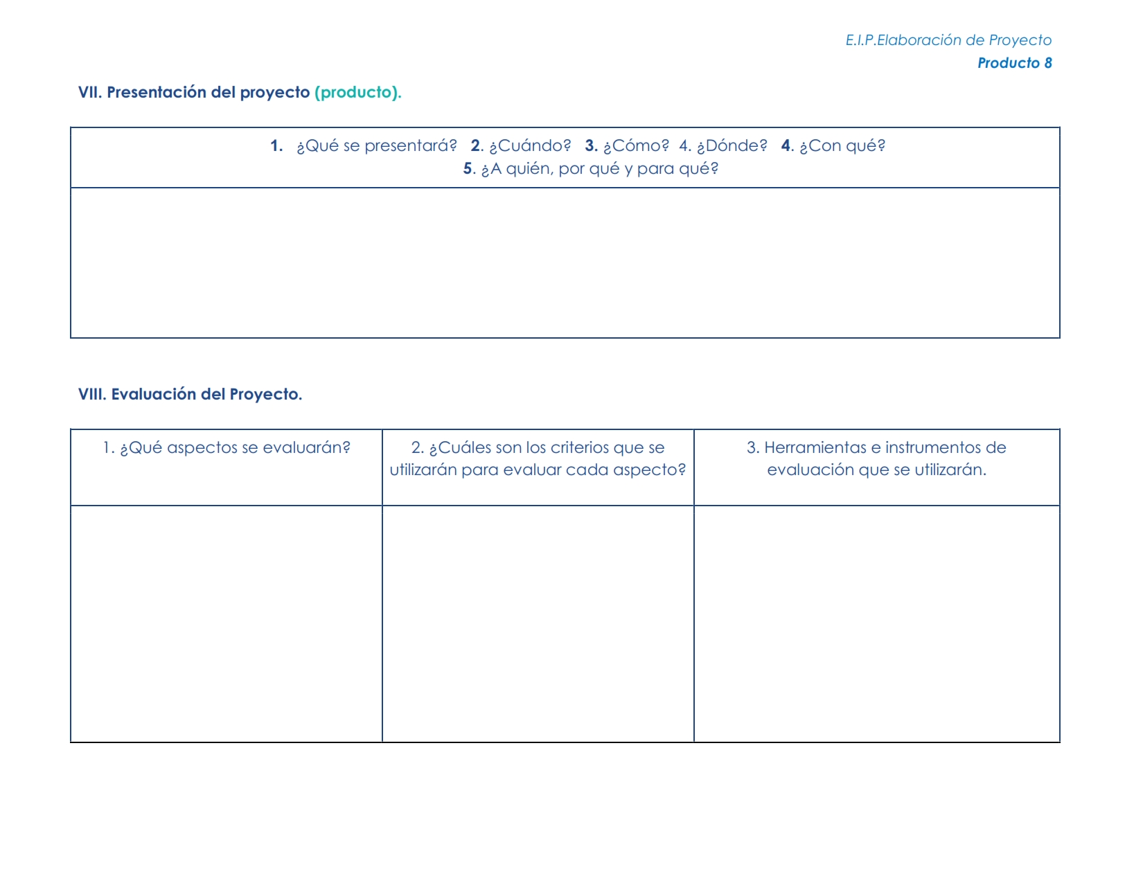
5.i.11 Formatos: Prerrequisitos

Slide 84
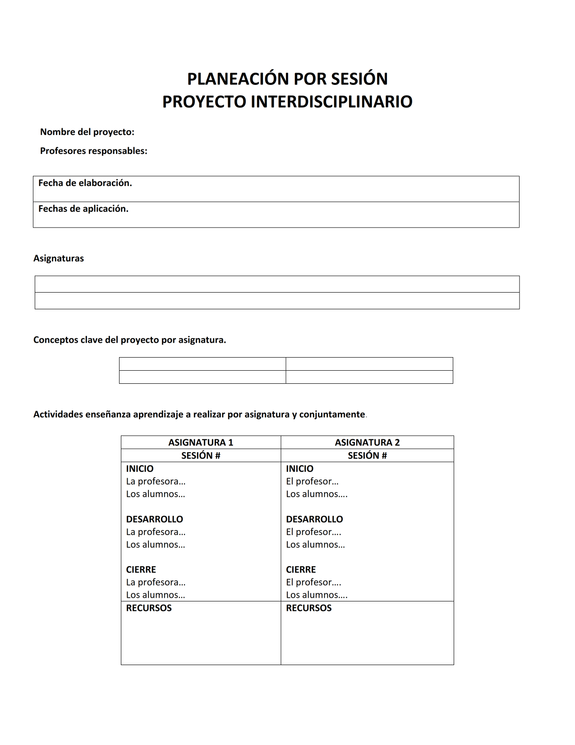
5.i.11 Formatos: Prerrequisitos

Slide 85
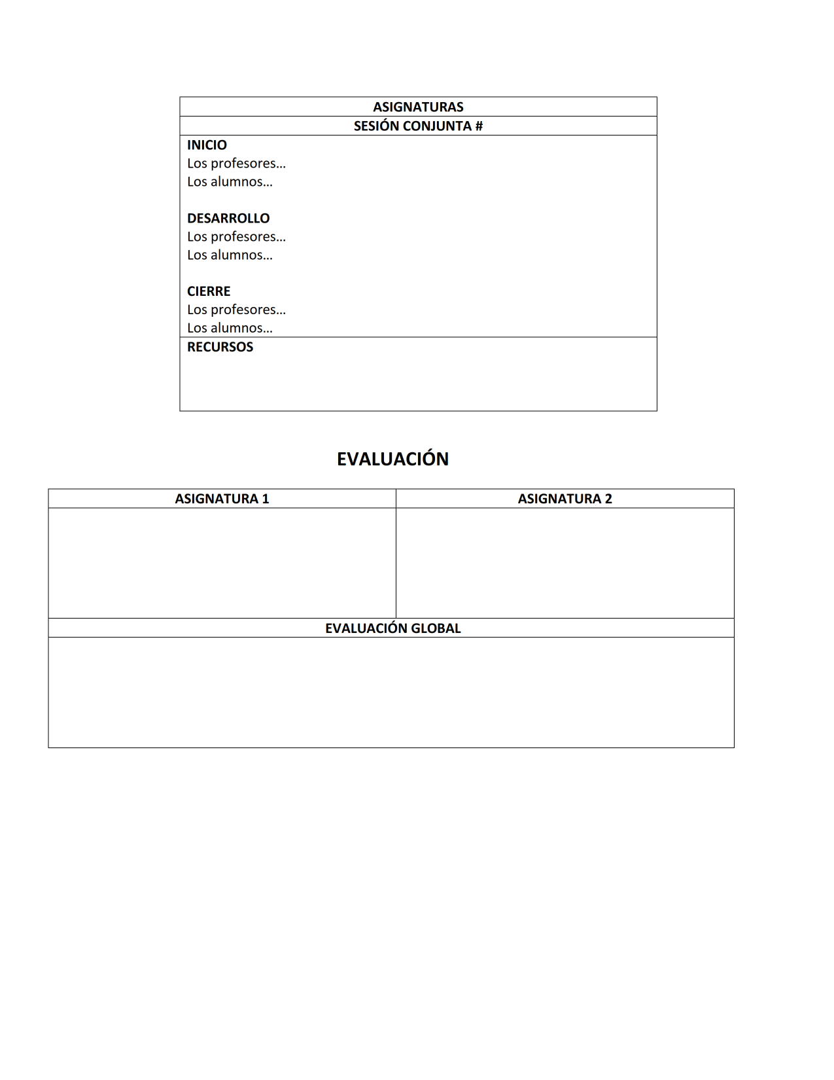
5.i.11 Formatos: Prerrequisitos

Slide 86
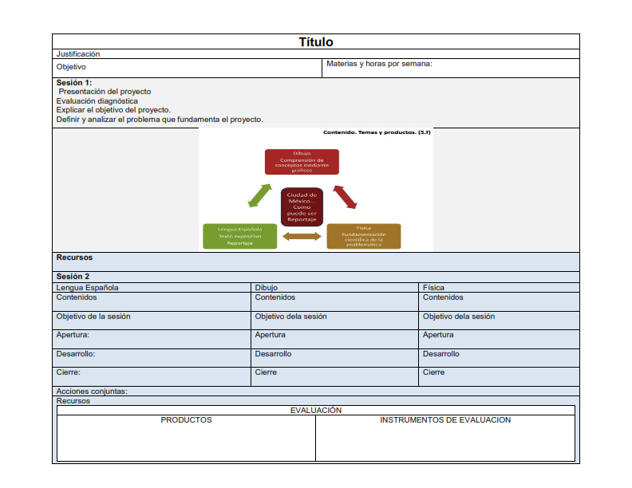
5.i.11 Formatos: Prerrequisitos

Slide 87
5.i.11 Formatos: Prerrequisitos

Slide 88
5.i.11 Formatos: Prerrequisitos

Slide 89
5.i.11 Formatos: Prerrequisitos

Slide 90
5.i.11 Formatos: Prerrequisitos

Slide 91
5.i.11 Formatos: Prerrequisitos

Slide 92
5.i.11 Formatos: Prerrequisitos

Slide 93
5.i.11 Formatos: Prerrequisitos

Slide 94
PRODUCTO 12
5.i.12 Formatos. Grupo Heterogéneos
*Planeación general y sesión por sesión
Formato institucional*

Slide 95
5.i.12 Formatos. Grupo Heterogéneos

Slide 96
5.i.12 Formatos. Grupo Heterogéneos

Slide 97
5.i.12 Formatos. Grupo Heterogéneos

Slide 98
5.i.12 Formatos. Grupo Heterogéneos

Slide 99
PRODUCTO 13
5.i.13 Lista de pasos infografía.
*Lista pasos para Infografía*

Slide 100
5.i.13 Lista de pasos infografía.
1
Delimitar el tema
2
Investigar y recolectar información, incluídas las imágenes
8
Integrar fuentes de consulta
7
Realizar bosquejos y distribución final de imágenes, texto, espacios, conectores
y tipografía
Pasos para Infografía
3
Sintetizar
(Ideas clave)
6
Planificar diseño
(Orquestación de imágenes-texto-color-tipografías-conectores)
4
Jerarquizar la información
5
Crear conexiones para gráficos e información

Slide 101
5.i.13 Lista de pasos infografía.
1
Delimitar el tema
2
Investigar y recolectar información, incluídas las imágenes
8
Integrar fuentes de consulta
7
Realizar bosquejos y distribución final de imágenes, texto, espacios, conectores
y tipografía
Pasos para Infografía
3
Sintetizar
(Ideas clave)
6
Planificar diseño
(Orquestación de imágenes-texto-color-tipografías-conectores)
4
Jerarquizar la información
5
Crear conexiones para gráficos e información

Slide 102
PRODUCTO 14
5.i.14 Infografía
* Infografía*

Slide 103
5.i.14 Infografía.

Slide 104
PRODUCTO 15
5.i.15 Reflexiones personales
*Reflexiones personales*

Slide 105
5.i.15 Reflexiones personales
Reflexiones personales sobre el Proyecto interdisciplinario
Una de las principales dificultades para desarrollar el proyecto es la guía de Conexiones, ya que es muy confusa, repetitiva y repleta de siglas , número, apartados de apartados que la hacen difícil de seguir.
Otra de las dificultades es el tiempo. Aun cuando los maestros pudiéramos trabajar en línea se le tiene que dedicar tiempo. No todos los maestros nos dedicamos de tiempo completo a la docencia en el sistema incorporado, tenemos también otras ocupaciones en el desarrollo profesional .
Tuvimos que resolver la dificultad del tiempo trabajando varios fines de semana, con horarios muy extendidos hasta la noche.
Creo que el principal aprendizaje lo hemos tenido de los propios compañeros de trabajo, ya que manejan herramientas que nos permiten avanzar en el proyecto. Hemos encontrado la forma de acoplarnos y complementarnos.

Slide 106
Bitácora
En la primera reunión de trabajo dos de los tres maestros participantes no colaboraron de manera puntual debido a compromisos laborales en otras fuentes de trabajo. Esto repercutió en el entendimiento general del trabajo de Conexiones.
Durante las sesiones de la segunda reunión de trabajo se dio una mayor integración de los participantes en los productos que se solicitaron. Una de las dificultades fue encontrar el tiempo de coincidencia para poder trabajar. Se tuvieron que organizar sesiones en fines de semana.
Durante el desarrollo de la tercera reunión de trabajo, no fue posible contar con la presencia de uno de los maestros participantes, debido a que tenía licencia de incapacidad. El mayor problema para avanzar en el proyecto fue la comprensión de la guía de trabajo de conexiones ya que nos confundíamos entre tanto inciso y apartado;
además de las interpretaciones personales que hicimos de las instrucciones.
En la cuarta reunión se incorporó el maestro que tenía licencia de incapacidad, pero no tuvimos sesiones constantes y fructíferas que nos permitieran profundizar en los cambios que debíamos hacer a algunos aspectos del proyecto. Esto se debió en gran parte a que tuvimos una fuerte carga de trabajo en los diferentes lugares donde nos desempeñamos, además de cumplir con procesos de capacitación que también nos requieren tiempo para realizar tareas y proyectos.

